Slide 1
SVETOM
BIBLIE
Notes:
Krásny dobrý deň, som veľmi rád, že Vás môžem privítať na ďalšej prednáške zo série Svetom Biblie.
1

Slide 2
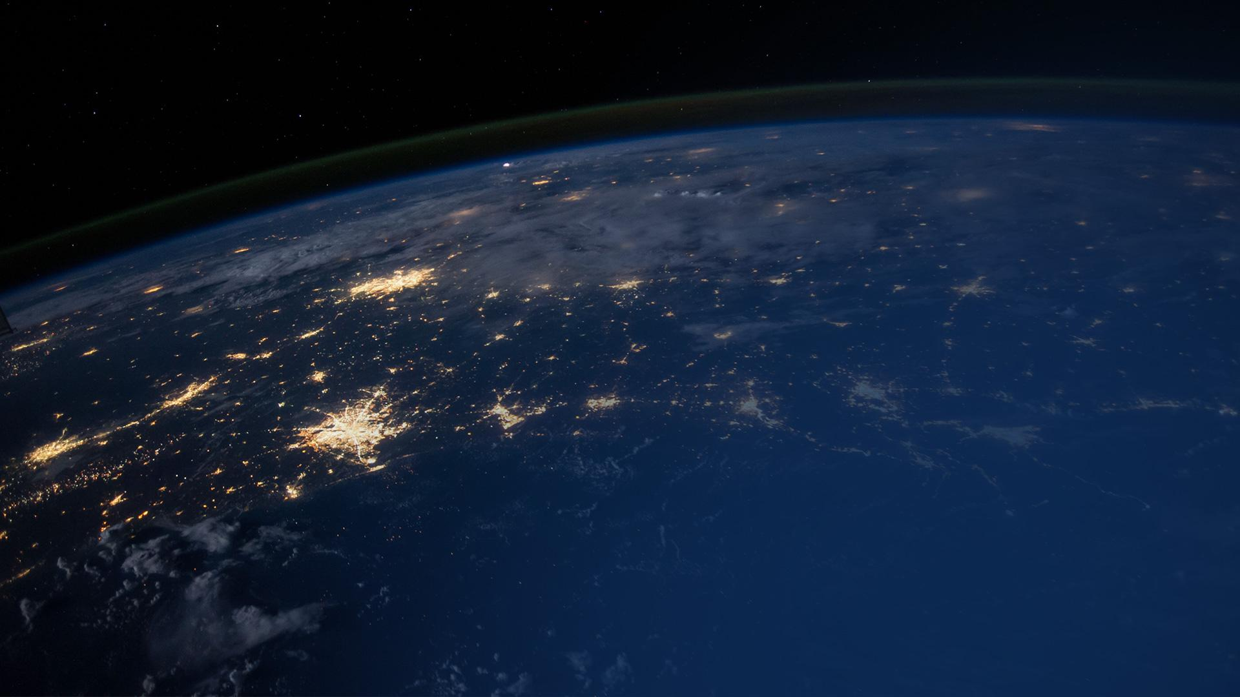
OSOBNOSŤ, KTORÁ ZMENILA SVET
Kto je Ježiš?
Notes:
Dnešný večer si predstavíme Osobnosť, ktorá zmenila svet a môže zmeniť aj tvoj život.
2

Slide 3
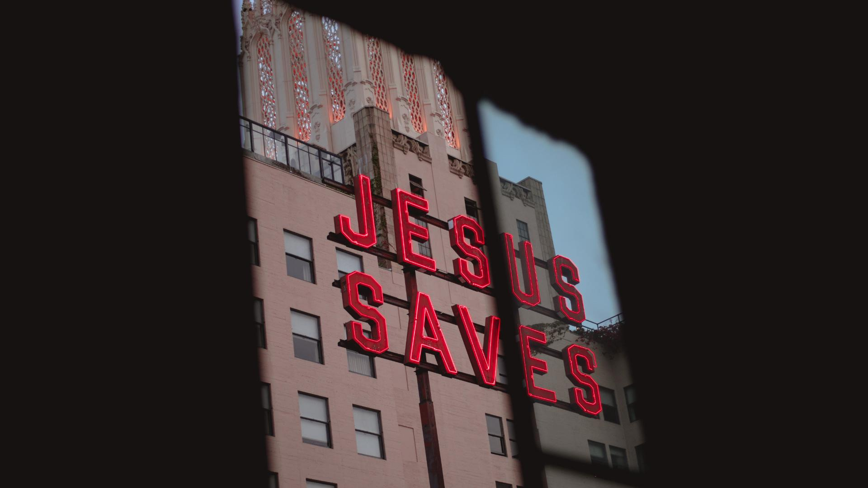
Notes:
Dnes je Ježiš v popredí. Všimli ste si to? Je veľká diskusia o tom, kto Ježiš bol? Bol to etický filozof? Dobrý človek? Učiteľ morálky? Líšil sa niečím od ostatných náboženských vodcov? Bol Božím Synom?
3

Slide 4
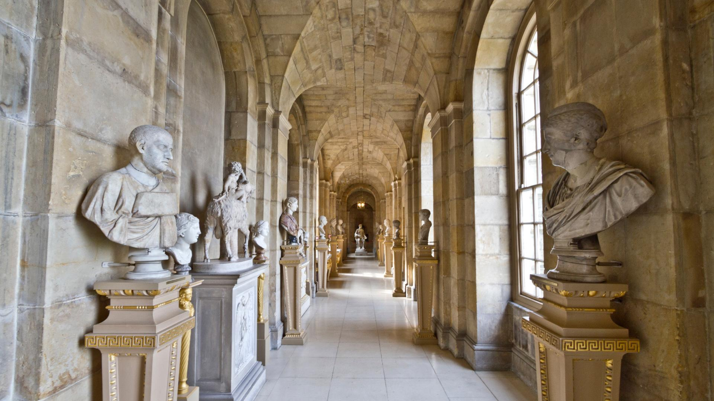
Notes:
Veľa ľudí prispelo k tomu, aby svet bol lepším miestom.
Králi, prezidenti, náboženskí i vojenskí vodcovia, vedci a umelci – tí všetci na svete nechali nejakú pamiatku a preslávili sa.
4

Slide 5
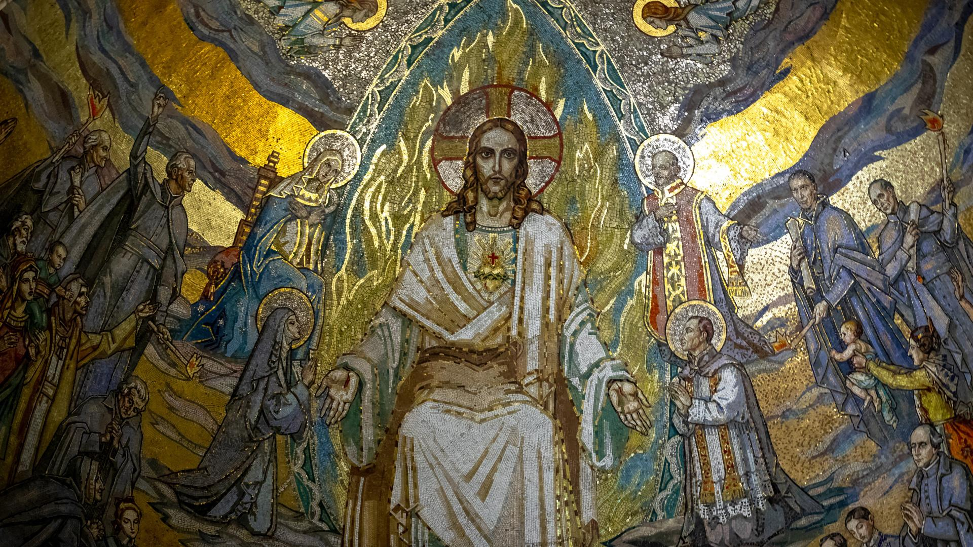
Notes:
Ale jedno meno je nad všetky ostatné.
To meno je Ježiš.
„Ježiš“ je možno najslávnejšie a najznámejšie meno v dejinách.
Ale jedna vec je to meno počuť, a druhá je vedieť, kto to naozaj je.
Dnes večer by som vám rád predstavil historického a biblického Ježiša bližšie.
Možno si poviete: Bol Ježiš naozaj tým, čo o ňom ľudia hovoria? Bol naozaj Božím Synom a Spasiteľom?
Po hroznom sklamaní kvôli tomu, že bol ukrižovaný, si jeho dvaja nasledovníci kládli rovnakú otázku.
5

Slide 6
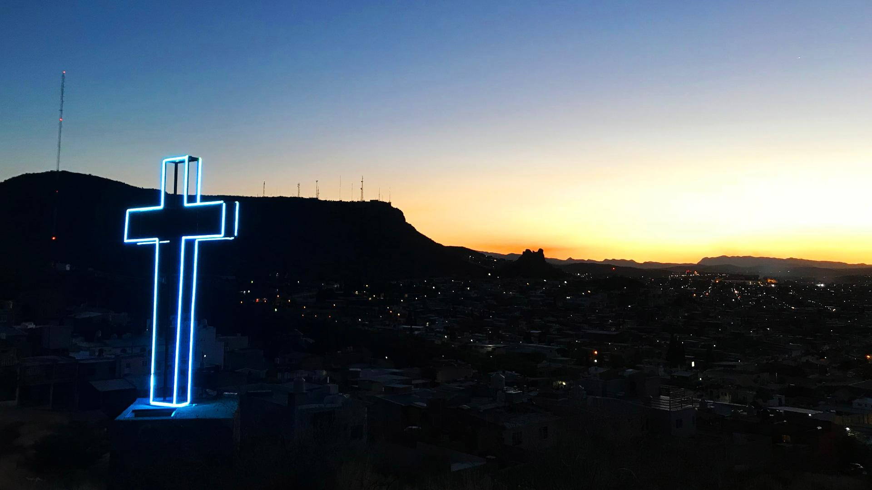
Notes:
Namiesto toho, aby sa stal v Jeruzaleme kráľom a vyhnal Rimanov, ako dúfali, bol Ježiš ukrižovaný.
Boli sklamaní a prišli o svoje ilúzie. Keď potom klopýtali späť z Jeruzalema do Emaus, vzkriesený Ježiš sa k nim pridal a kráčal s nimi.
Vysvetľoval im proroctvá, ako sa naplnili – vrátane udalostí, ktoré im priniesli sklamanie v minulých dňoch.
6

Slide 7
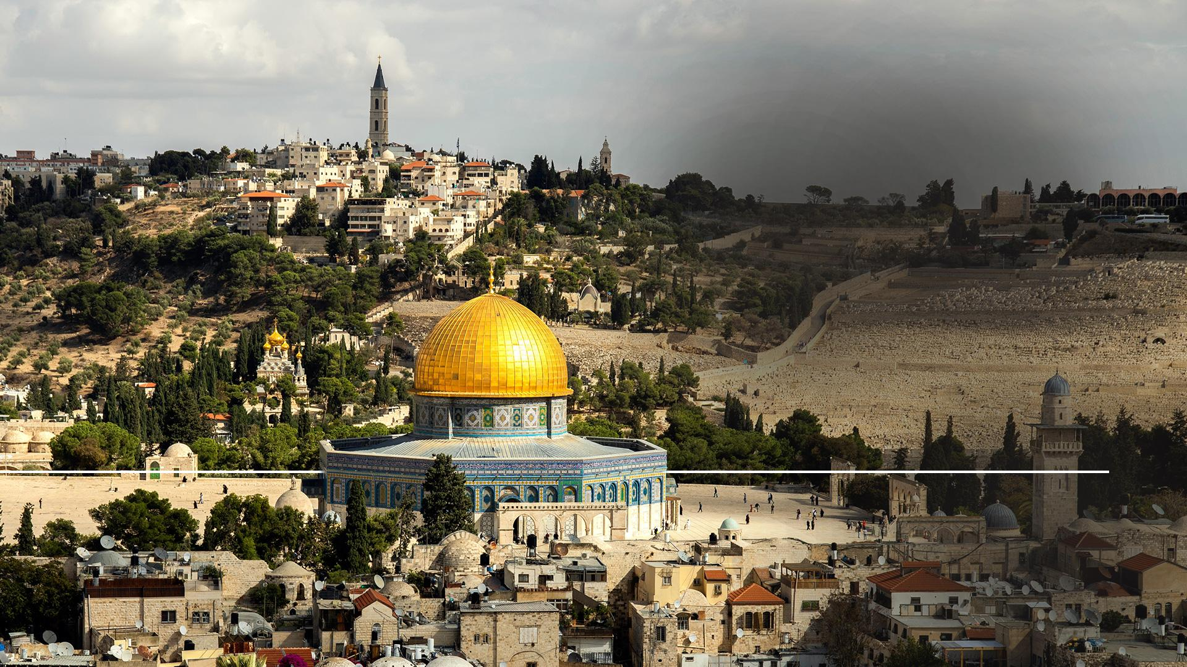
Ježiš im povedal: „Vy nechápaví a leniví srdcom uveriť všetko, čo hovorili proroci!“
Lukáš 24,25
Notes:
(Lukáš 24,25)
Ježiš im povedal: „Vy nechápaví a leniví srdcom uveriť všetko, čo hovorili proroci!
7

Slide 8
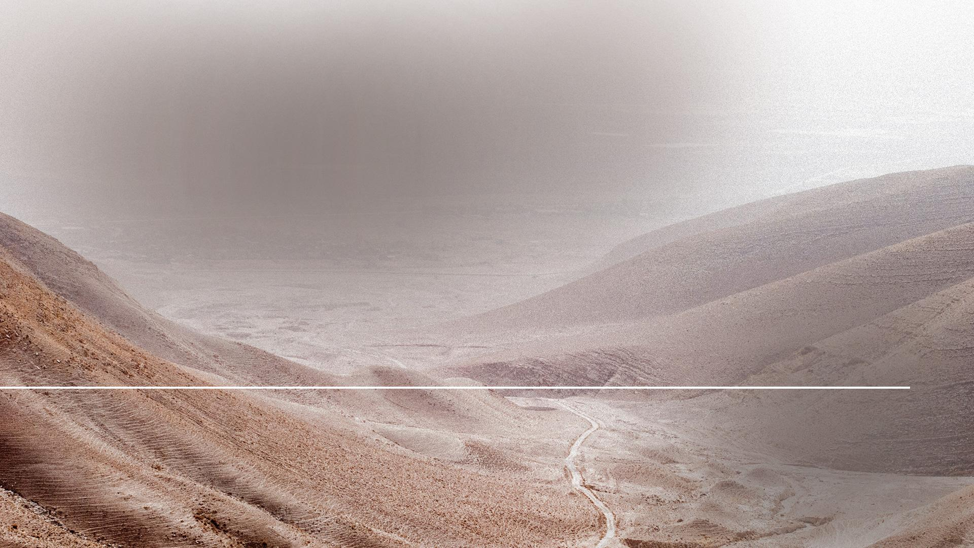
„A počnúc od Mojžiša a od všetkých prorokov, vykladal im, čo sa naňho vzťahovalo vo všetkých Písmach..“
Lukáš 24,27
Notes:
(Lukáš 24,27)
„A počnúc od Mojžiša a od všetkých prorokov, vykladal im, čo sa naňho vzťahovalo vo všetkých Písmach.“
Nechceli by ste počuť aj vy túto biblickú lekciu? Vysvetlil im proroctvo za proroctvom – kým úplne nepochopili, že je sľúbeným Mesiášom!
8

Slide 9
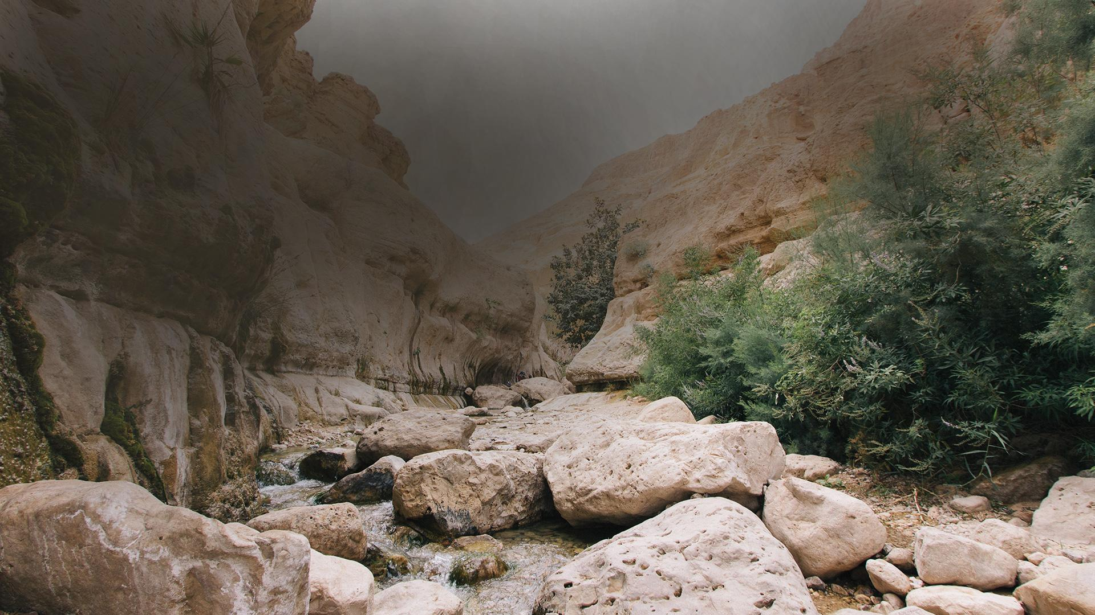
DÔKAZY, KTORÉ DOKAZUJÚ
ŽE JEŽIŠ JE MESIÁŠ:
1. Jeho zázračné narodenie
Notes:
Poďme sa pozrieť na niektoré dôkazy, o kterých mohlo Ježiš toho večera na ceste do Emauz hovoriť.
JEHO ZÁZRAČNÉ ZRODENIE
Dávno předtím, jako sa Ježiš Márii narodil, prorokoval Izaiáš:
9

Slide 10
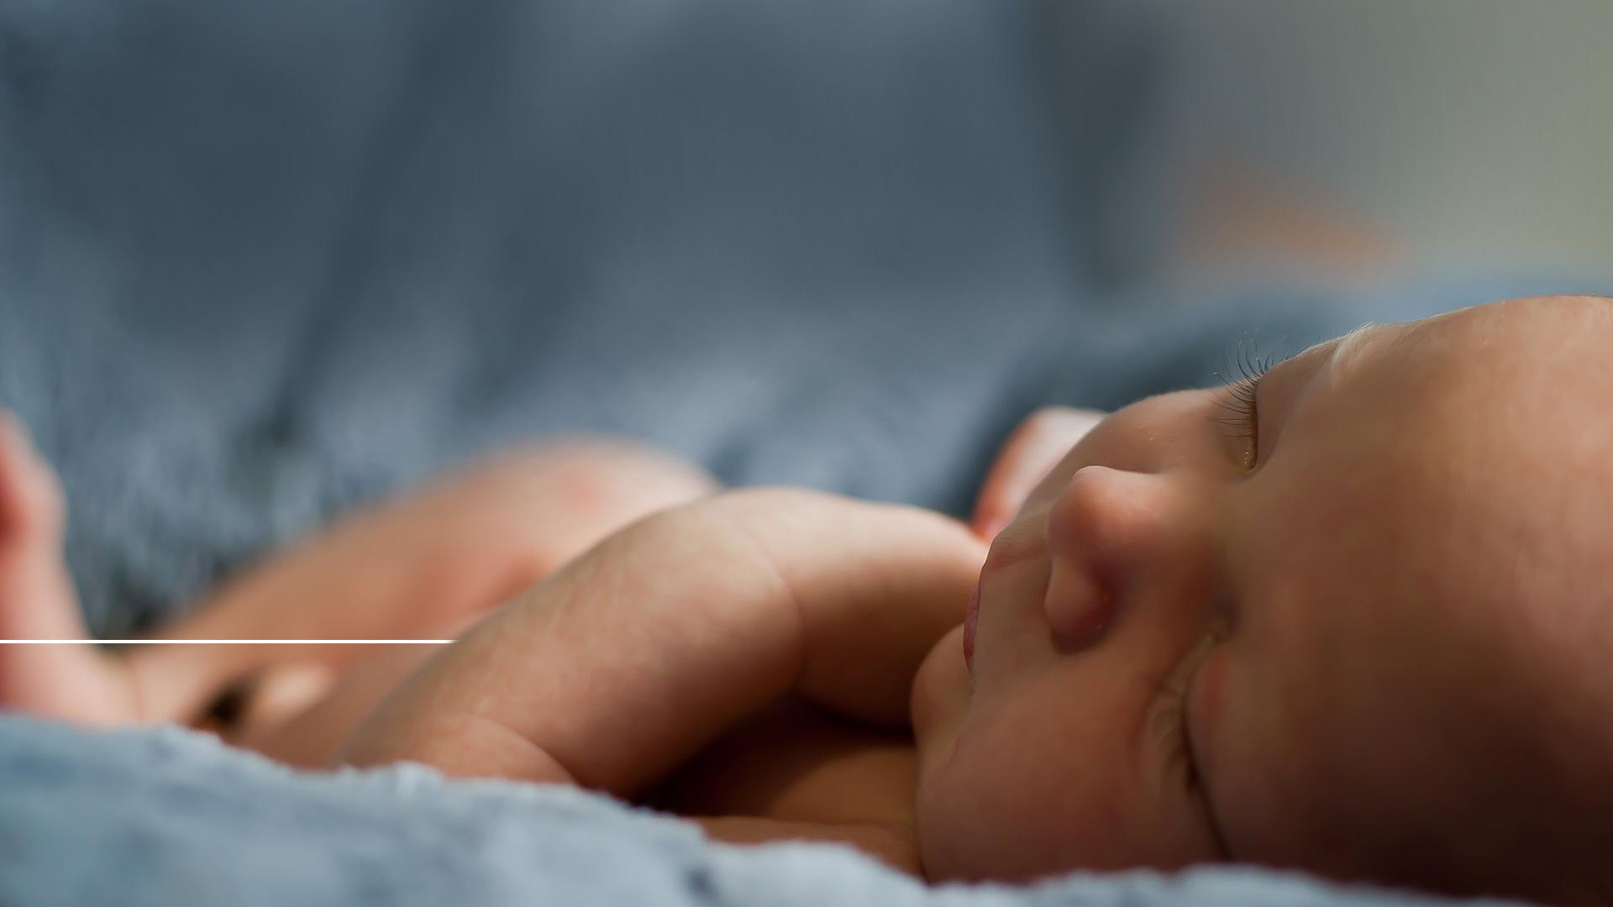
„Preto sám Pán vám dá znamenie: Hľa, panna počne a porodí syna a dá mu meno Emanuel.“
Izaiáš 7,14
Notes:
(Izaiáš 7,14 )
„Preto sám Pán vám dá znamenie: Hľa, panna počne a porodí syna a dá mu meno Emanuel.“
10

Slide 11
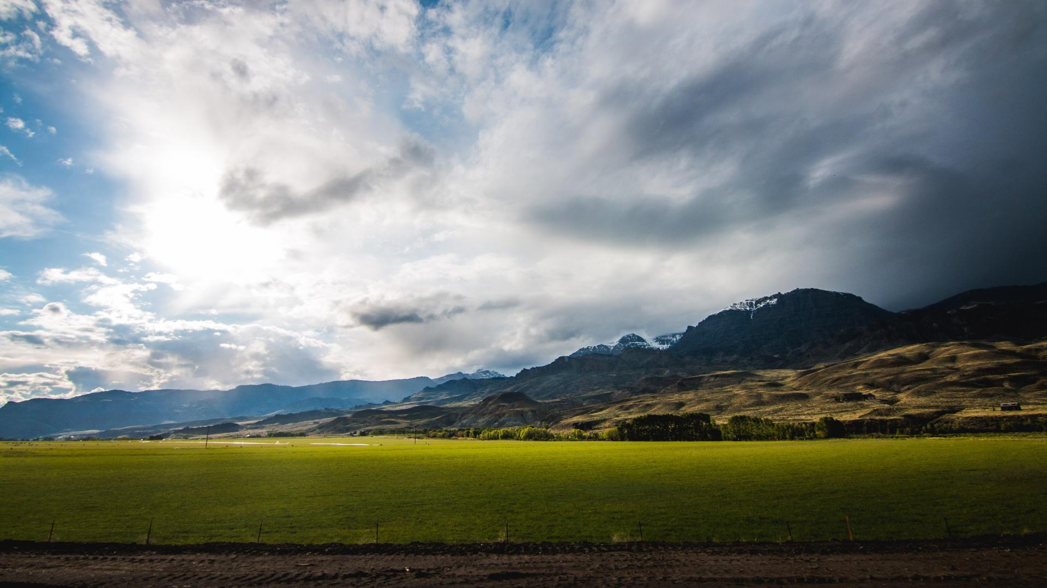
Notes:
„Immanuel“ znamená „Boh s nami“ a Márii, mladej, slobodnej, panne bolo povedané, že bude mať dieťa – a že toto dieťa bude tým, kto „zachráni svoj ľud od ich hriechov“ (Matouš 1,21). To je úžasný príbeh!
11

Slide 12
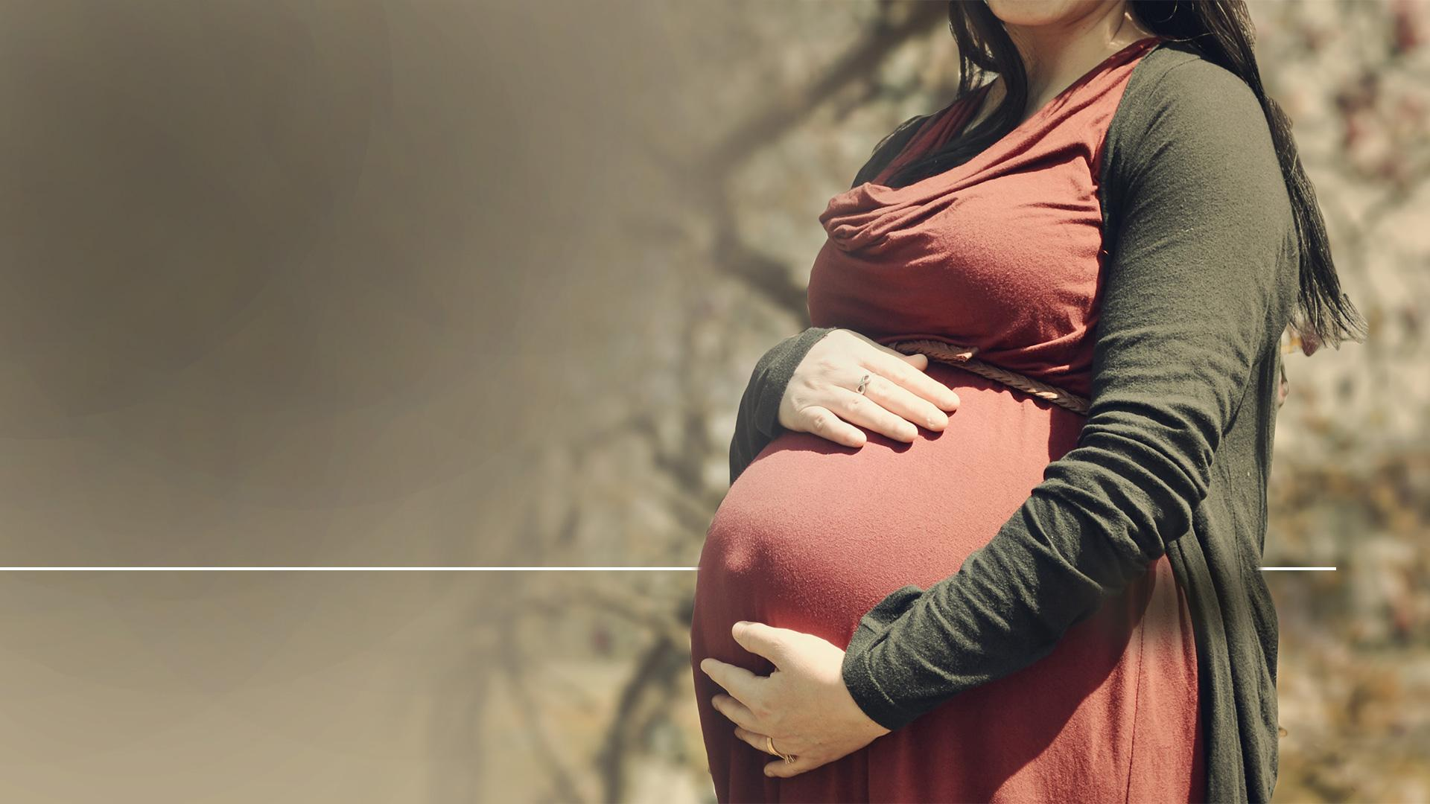
„S narodením Ježiša Krista to bolo takto: Jeho matka Mária bola zasnúbená s Jozefom. Skôr však, ako sa zišli, ukázalo sa, že počala z Ducha Svätého.“
Matúš 1,18
Notes:
(Matúš 1,18)
„S narodením Ježiša Krista to bolo takto: Jeho matka Mária bola zasnúbená s Jozefom. Skôr však, ako sa zišli, ukázalo sa, že počala z Ducha Svätého.“
12

Slide 13
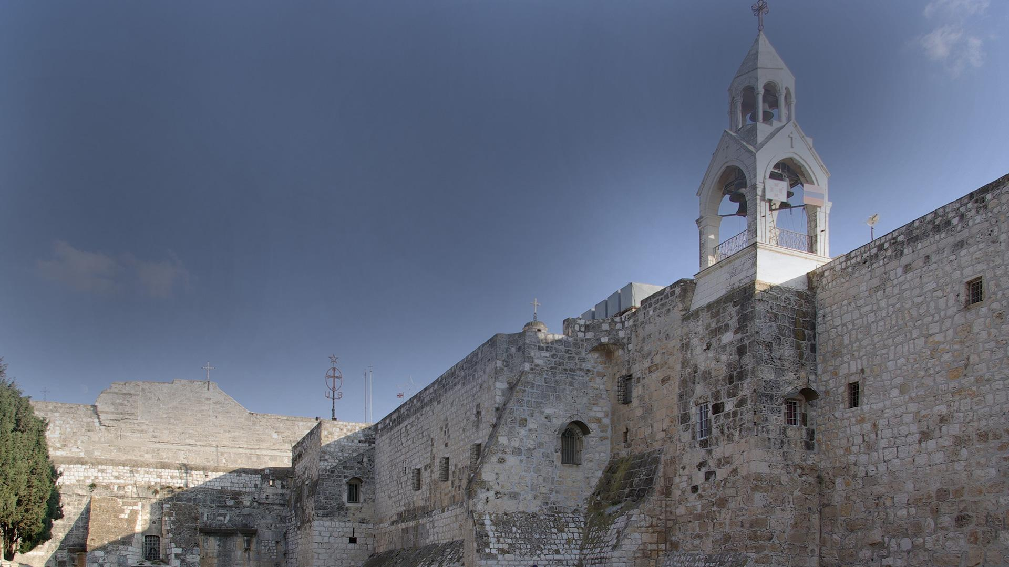
DÔKAZY, KTORÉ DOKAZUJÚ
ŽE JEŽIŠ JE MESIÁŠ:
1. Jeho zázračné narodenie
2. Miesto jeho narodenia
Notes:
Nielen, že bol spôsob Ježišovho narodenia predpovedaný, ale aj, kde sa narodí!
13

Slide 14
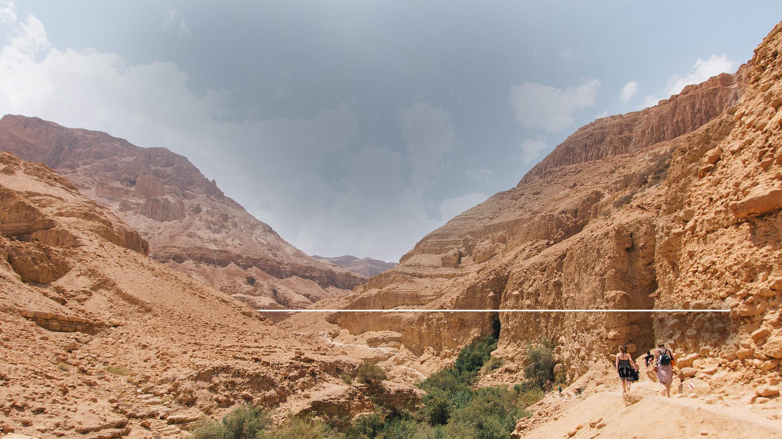
„Ty však, Betlehem, Efrata …, z teba mi vyjde ten, ktorý je určený za vládcu v Izraeli. Jeho pôvod je v dávnoveku, v odvekých časoch.“
Micheáš 5,1
Notes:
(Micheáš 5,1)
„Ty však, Betlehem, Efrata …, z teba mi vyjde ten, ktorý je určený za vládcu v Izraeli. Jeho pôvod je v dávnoveku, v odvekých časoch. .“
14

Slide 15
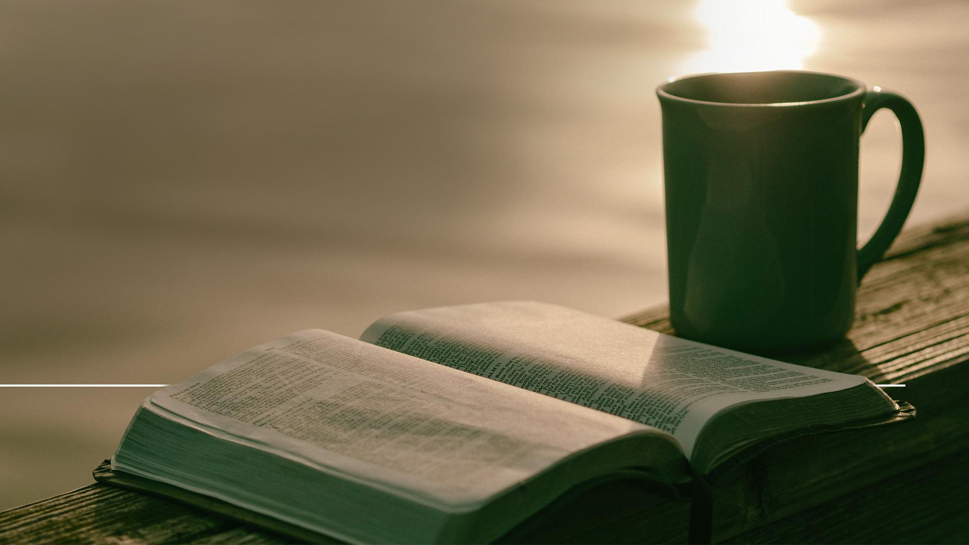
„Keď sa Ježiš narodil v judskom Betleheme…“
Matúš 2,1
Notes:
(Matouš 2,1)
„Keď sa Ježiš narodil v judskom Betleheme…“
Nový zákon potvrdzuje naplnenie Micheášovho proroctva.
Novomanželia Mária a Jozef navštívili Betlehem, aby splnili rímske nariadenie o sčítaní ľudu kvôli daniam.
V hostinci už ale nebolo miesto, takže museli prenocovať v stajni.
Tam sa Ježiš narodil.
15

Slide 16
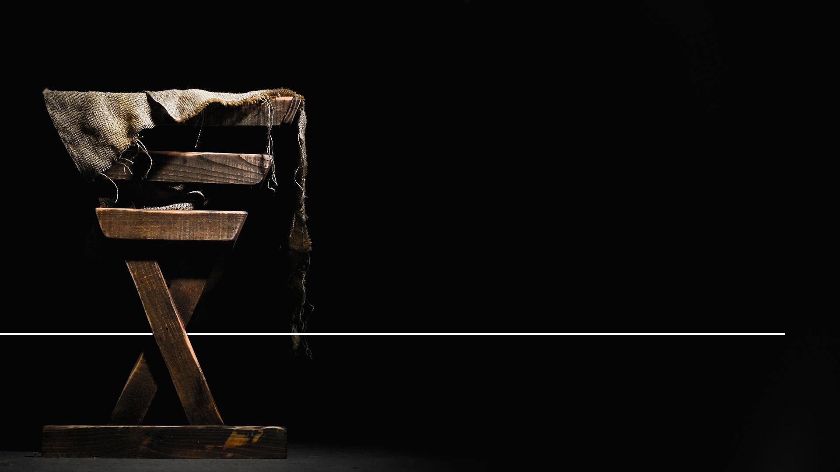
„A porodila svojho prvorodeného syna. Zavinula ho do plienok a uložila do jasieľ, lebo v útulku pre nich nebolo miesta..“
Lukáš 2,7
Notes:
(Lukáš 2,7)
„A porodila svojho prvorodeného syna. Zavinula ho do plienok a uložila do jasieľ, lebo v útulku pre nich nebolo miesta.“
Ježiš bol viac ako len dobrý muž, viac ako len učiteľ etiky, viac ako len morálny filozof.
Bol Božím synom.
Narodil sa panne, ako to predpovedal Izajáš.
Narodil sa v Betlehéme, ako to predpovedal Micheáš.
16

Slide 17
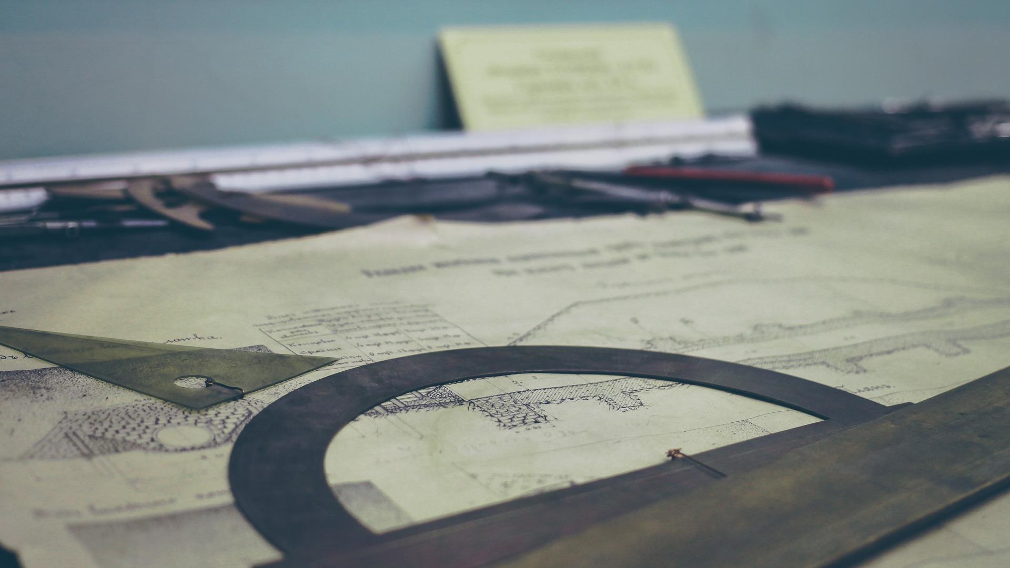
Notes:
Prečo Biblia jasne zjavuje dôležité detaily z Kristovho života stovky rokov predtým, ako sa stali? Prečo to urobil Boh tak presne, že sa toto proroctvo doslova naplnilo?
Keď Adama s Evou na začiatku zhrešili, Boh musel niečo urobiť.
Musel urobiť plán, aby zachránil ľudskú rasu. Jeho plán zahŕňal Ježiša - jeho Syna - aby prišiel na zem, žil dokonalým životom a zomrel namiesto nás za naše hriechy.
Hovorí sa tomu PLÁN spasenia.
Ale tento plán nás nemôže zachrániť, kým ho nepoznáme a neprijmeme.
Boli dané proroctvá, aby sme Ježiša poznali a uverili, že je Spasiteľom sveta.
17

Slide 18
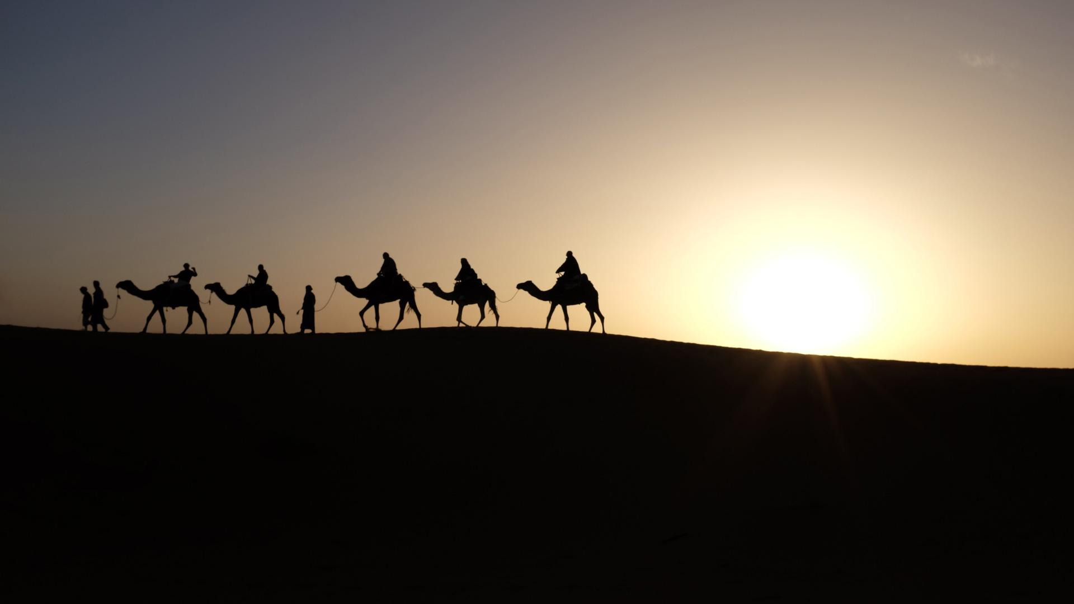
Notes:
Krátko po tom, čo sa narodil, sa udialo toto:
Prišli mudrci z Východu, ktorí pozorne študovali proroctvá.
Pochopili proroctvo o veľkom Zachráncovi, ktorý má prísť a vedeli, že má prísť teraz.
Keď uvideli novú hviezdu, ktorá ich viedla do Judska, spoznali, že je to znamenie o novonarodenom kráľovi.
V Betlehéme našli Ježiša, poklonili sa mu a vzdali mu úctu.
18

Slide 19
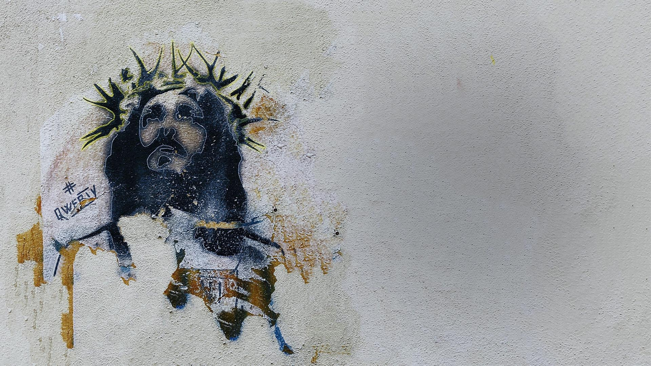
„SYN BOŽÍ“
Notes:
Tak začal naozaj pozoruhodný Ježišov život.
Aj napriek tomu, že bol Bohom, žil na zemi ako pokorný, tvrdo pracujúci a obetavý služobník.
Všimnime si, ako apoštol Pavol opisuje jeho obetavosť.
19

Slide 20
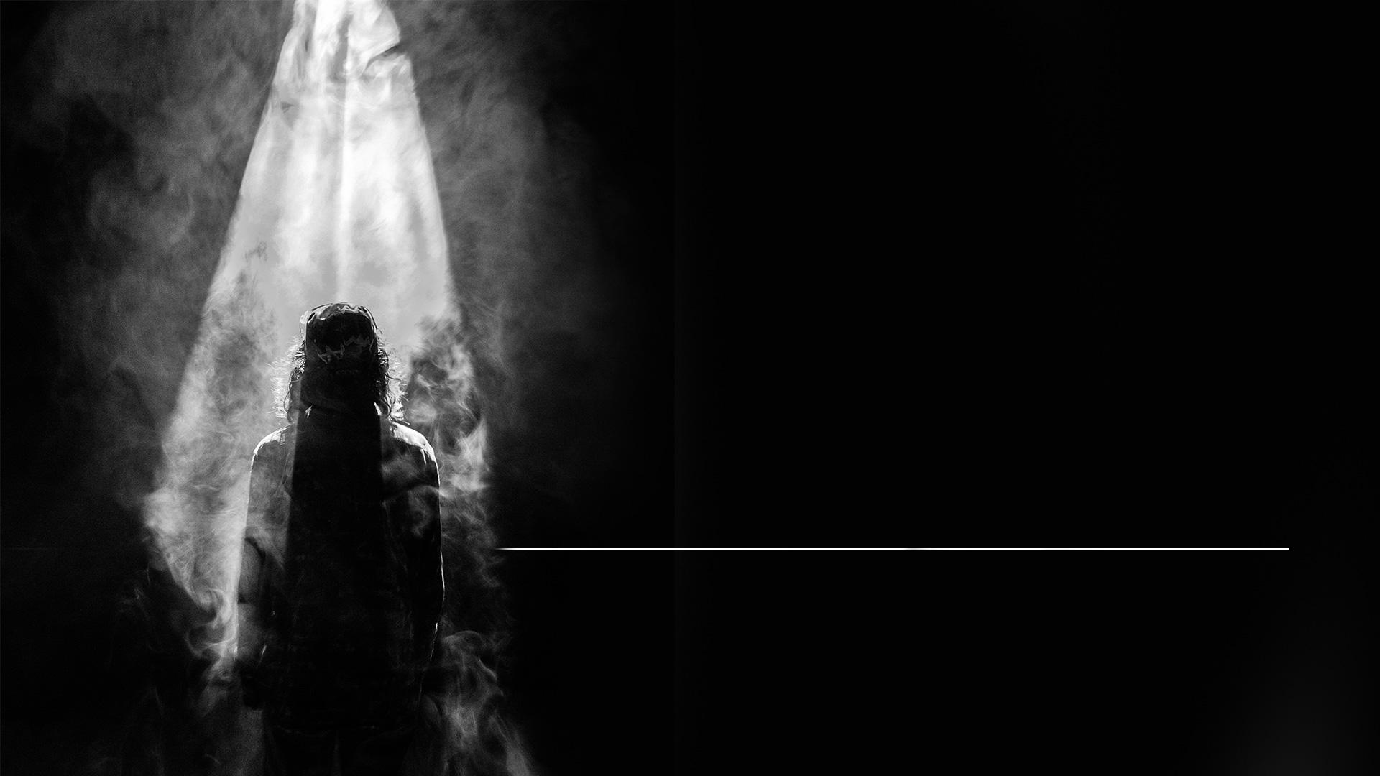
„On, hoci mal Božiu podobu, svoju rovnosť s Bohom nepovažoval za korisť…“
Filipským 2,6
Notes:
(Filipským 2,6)
On, hoci mal Božiu podobu, svoju rovnosť s Bohom nepovažoval za korisť...
20

Slide 21
„…ale zriekol sa jej, keď vzal na seba podobu služobníka a stal sa podobný ľuďom a podľa vonkajšieho zjavu bol pokladaný za člověka…“
Filipským 2,7
Notes:
(Filipským 2,7)
„... ale zriekol sa jej, keď vzal na seba podobu služobníka a stal sa podobný ľuďom a podľa vonkajšieho zjavu bol pokladaný za človeka,...“
21

Slide 22
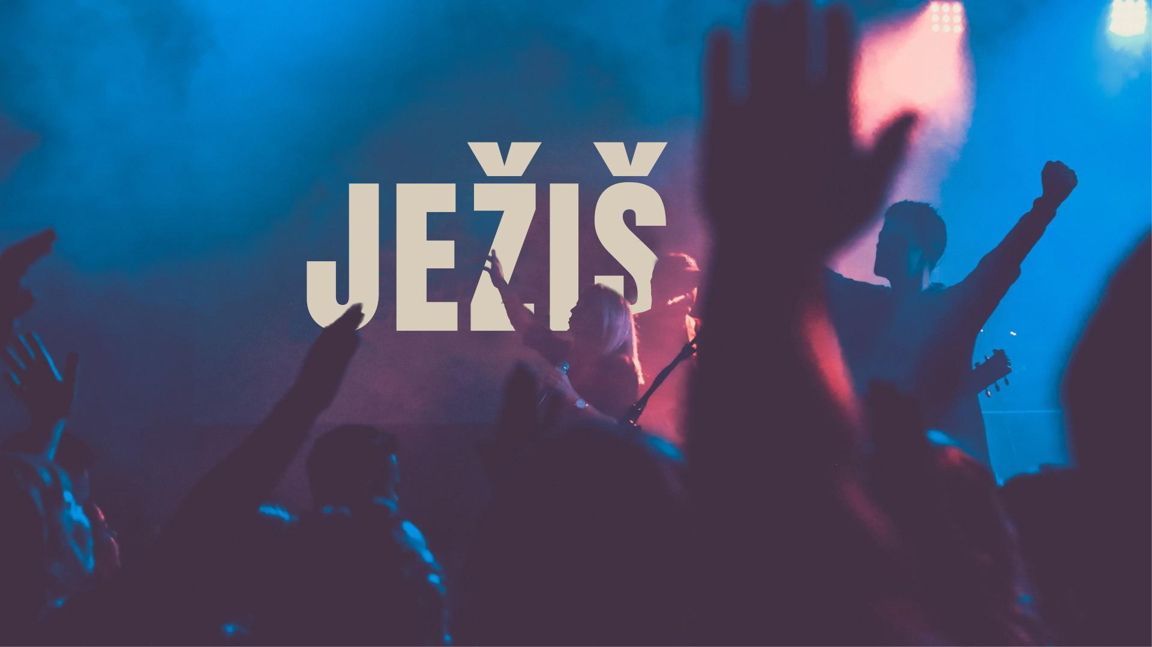
Notes:
Ježiš sa stal niekým ako my, aby mohol byť príkladom pre život na tejto Zemi.
Jeho život bol čistý a bezhriešny, aby sa mohol stať obetou za naše hriechy a zomrieť namiesto nás.
Naplnil proroctvá nielen svojím narodením a životom – ale aj svojou smrťou.
22

Slide 23
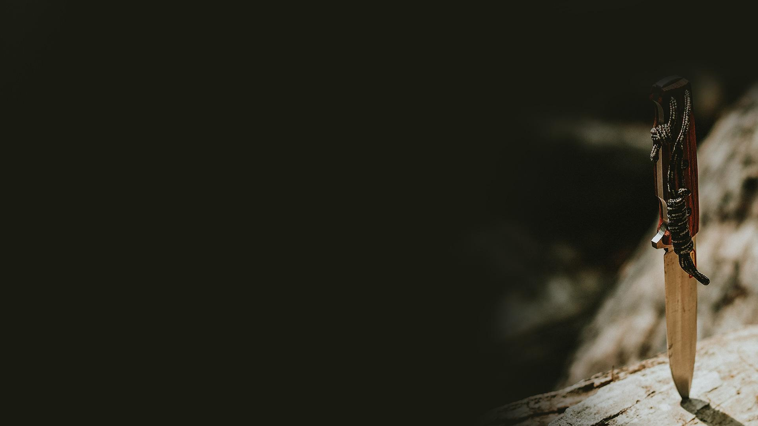
DÔKAZY, KTORÉ DOKAZUJÚ
ŽE JEŽIŠ JE MESIÁŠ:
1. Jeho zázračné narodenie
2. Miesto jeho narodenia
3. Ako bol zradený
Notes:
Vezmime si napríklad to, že bol zrazený Judášom. Do detailu to bolo predpovedané žalmistom.
23

Slide 24
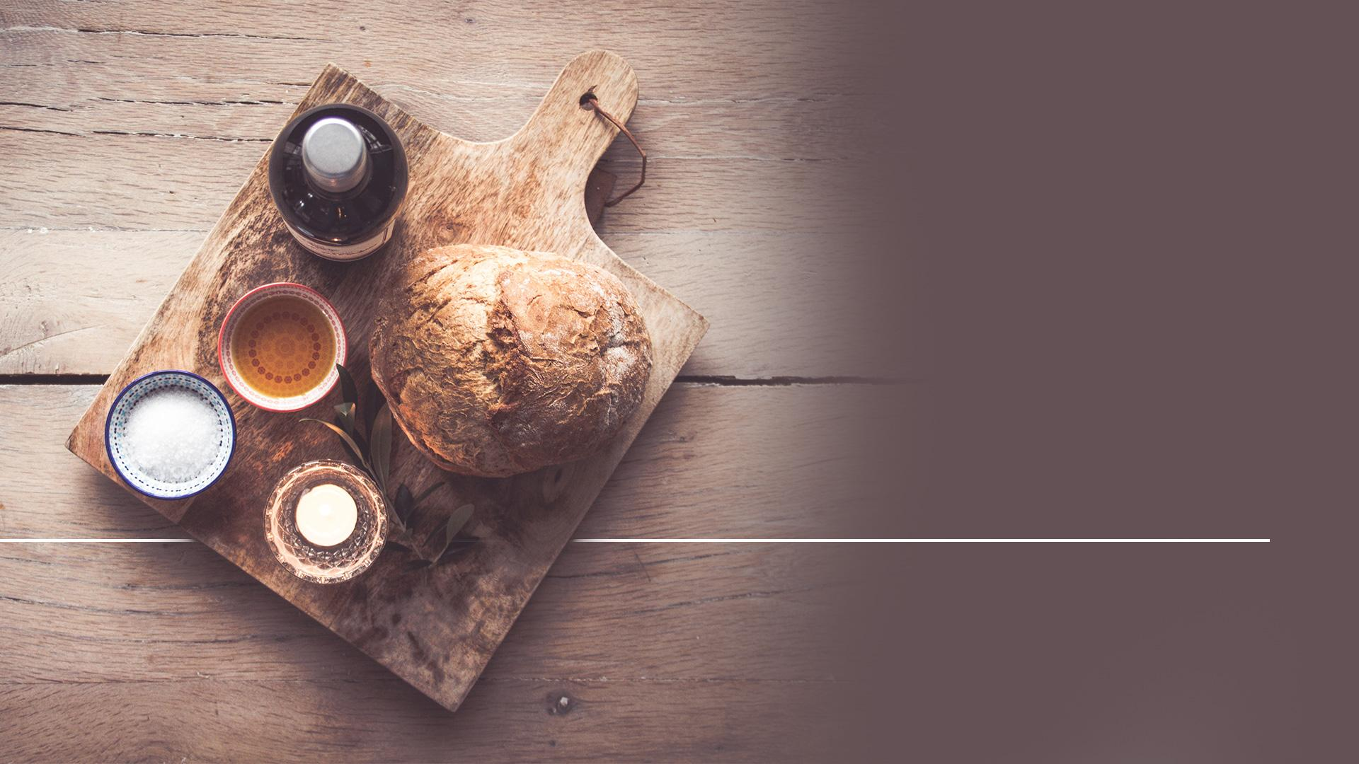
„Ba aj môj priateľ, ktorému som dôveroval, čo jedával môj chlieb, sa odo mňa odvrátil.“
Žalmy 41,10
Notes:
(Žalmy 41,10)
„Ba aj môj priateľ, ktorému som dôveroval, čo jedával môj chlieb, sa odo mňa odvrátil.“
Keď boli na Poslednej večeri, spýtal se Peter Ježiša, kto ho zradí. Ježíš odpovedal:
24

Slide 25
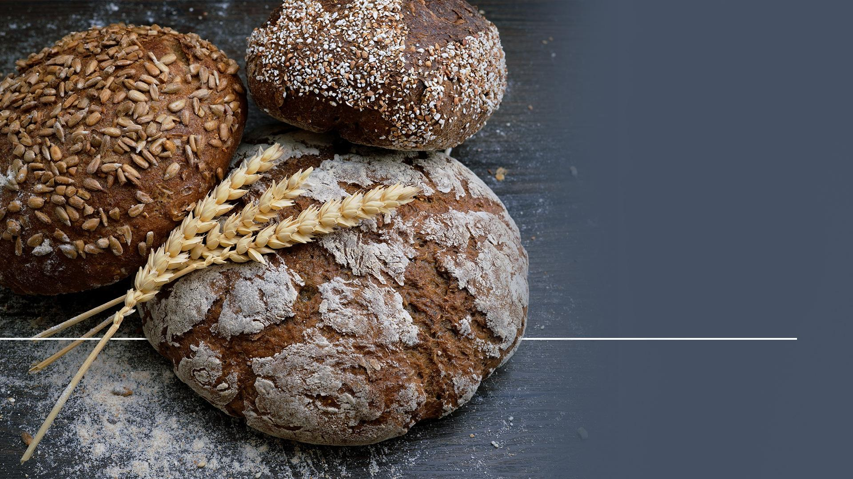
„Je to ten pro koho omočím tuto skývu chleba a podám mu ji.“
Jan 13,26
Notes:
(Jan 13,26)
Ježiš odpovedal: „Ten, komu podám namočenú skyvu.“
Presne tak, ako to proroctvo predpovedalo, bol to jeden z Ježišových najbližších, kto ho zradil a vydal na smrť.
25

Slide 26
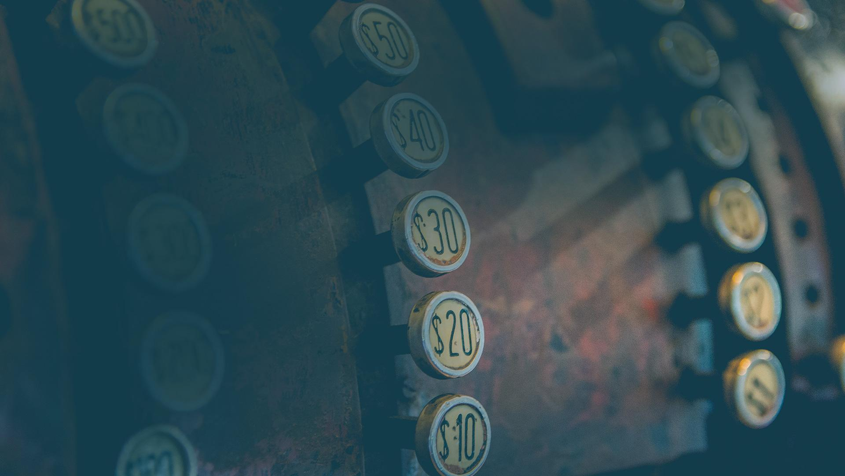
DÔKAZY, KTORÉ DOKAZUJÚ
ŽE JEŽIŠ JE MESIÁŠ:
4. Výška odmeny pre zradcu
Notes:
Ale Písmo bolo ešte konkrétnejšie o jeho zrade, dokonca zaznamenalo aj detail, ako bola odmena pre zradcov!
26

Slide 27
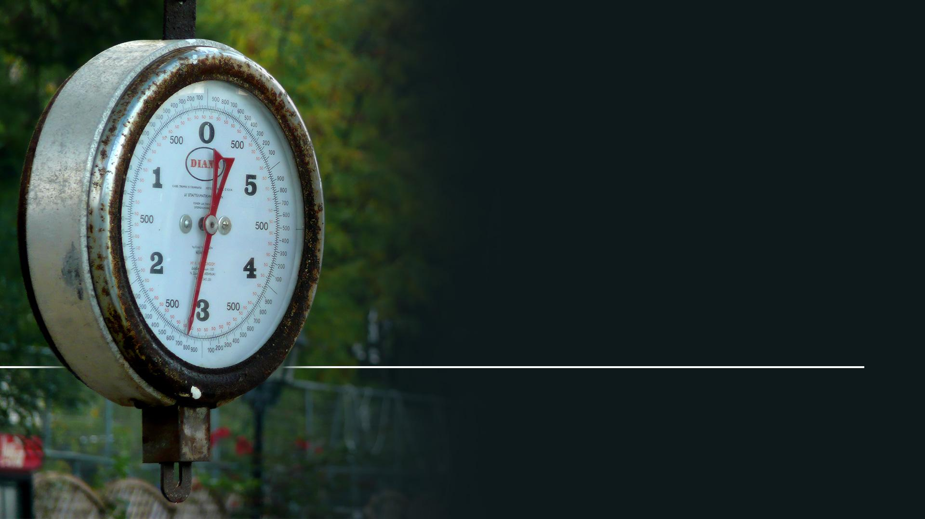
„Odvážili mi teda mzdu: tridsať strieborných.“
Zachariáš 11,12
Notes:
(Zacharjáš 11,12)
Povedal som im: „Ak uznáte za dobré, dajte mi moju mzdu, ak nie, nechajte tak!“ Odvážili mi teda mzdu: tridsať strieborných.
V Novém zákoně je zaznamenáno, že se i toto přesně splnilo.
27

Slide 28
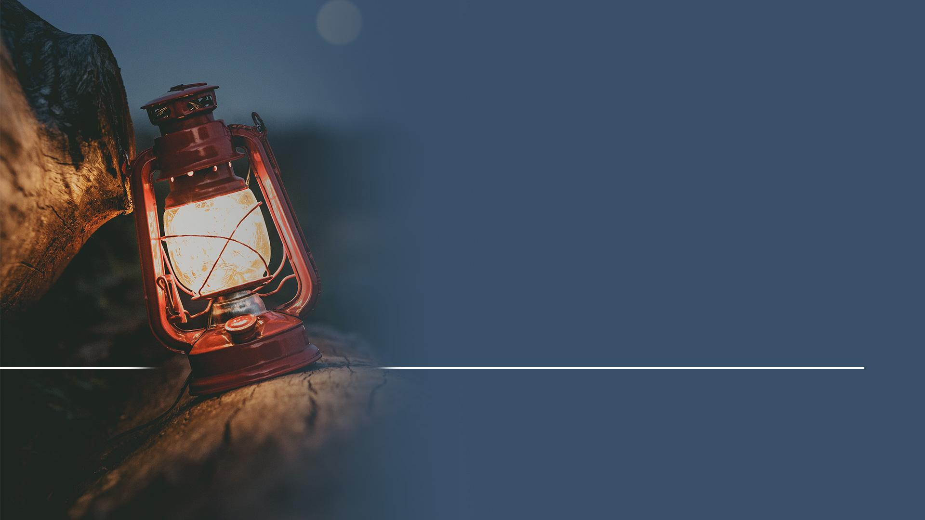
„Vtedy odišiel jeden z Dvanástich, menom Judáš Iškariotský, k veľkňazom ...“
Matouš 26,14
Notes:
(Matouš 26,14)
Vtedy odišiel jeden z Dvanástich, menom Judáš Iškariotský, k veľkňazom a povedal: „Čo mi dáte, ak vám ho vydám?“ Oni mu určili tridsať strieborných.
28

Slide 29
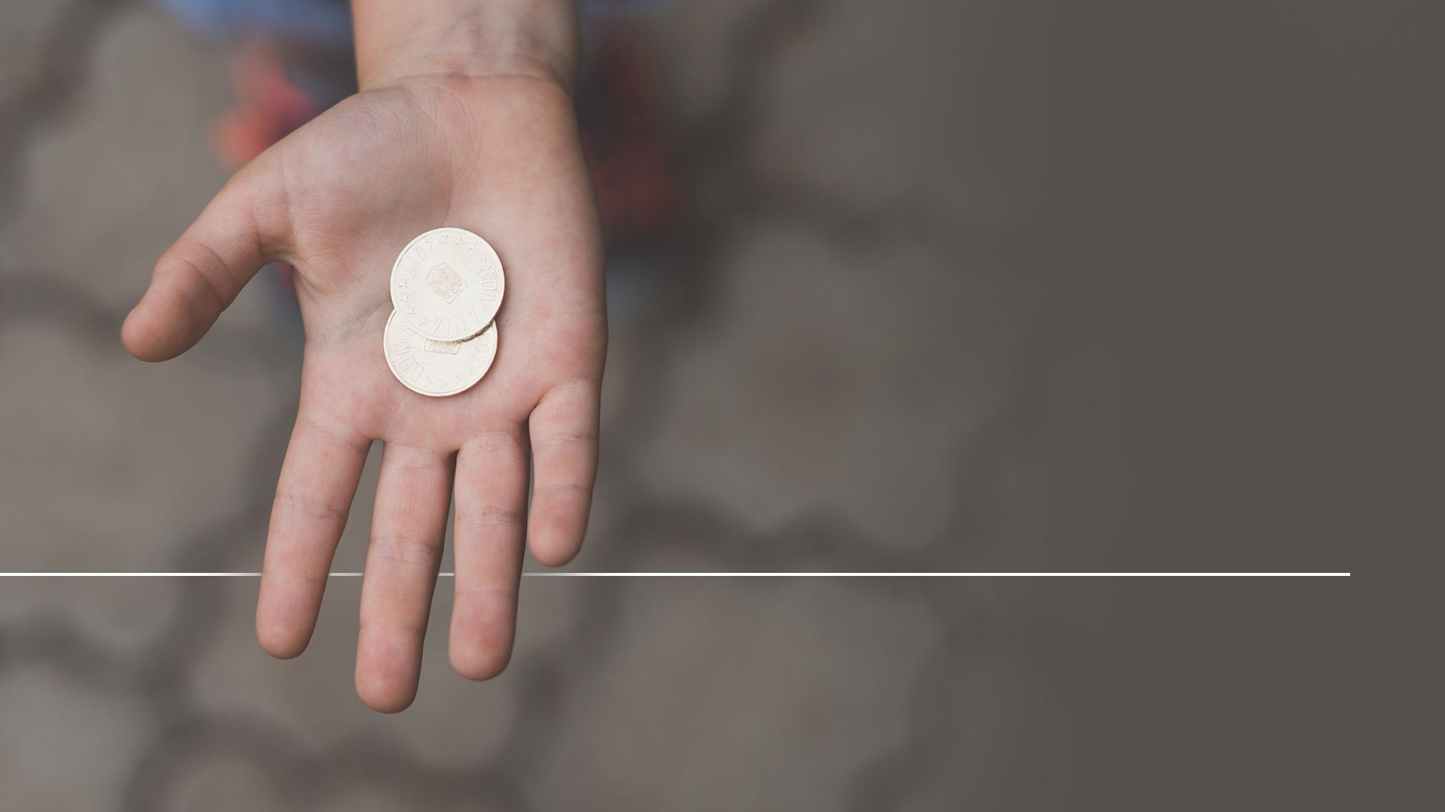
a povedal: „Čo mi dáte, ak vám ho vydám?“ Oni mu určili tridsať strieborných.“
Matouš 26,15
Notes:
(Matouš 26,15)
„... a povedal: „Čo mi dáte, ak vám ho vydám?“ Oni mu určili tridsať strieborných.“
29

Slide 30
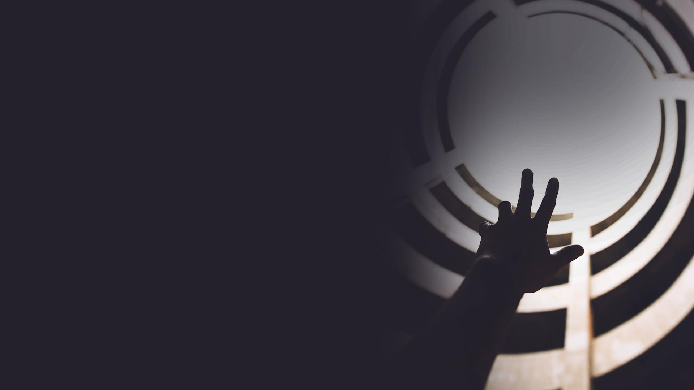
DÔKAZY, KTORÉ DOKAZUJÚ
ŽE JEŽIŠ JE MESIÁŠ:
4. Výška odmeny pre zradcu
5. Bol bitý a ponižovaný
Notes:
Stejně tak byla předpovězena i kruté zacházení. Byl bit a ponižován.
30

Slide 31
„Chrbát som nastavil tým, čo bili, a líce tým, čo mi trhali bradu, tvár som si nezakryl pred potupou a slinou. .“
Izaiáš 50,6
Notes:
(Izajáš 50,6)
„Chrbát som nastavil tým, čo bili, a líce tým, čo mi trhali bradu, tvár som si nezakryl pred potupou a slinou.“
Stalo sa to? Splnilo sa i toto proroctvo?
31

Slide 32
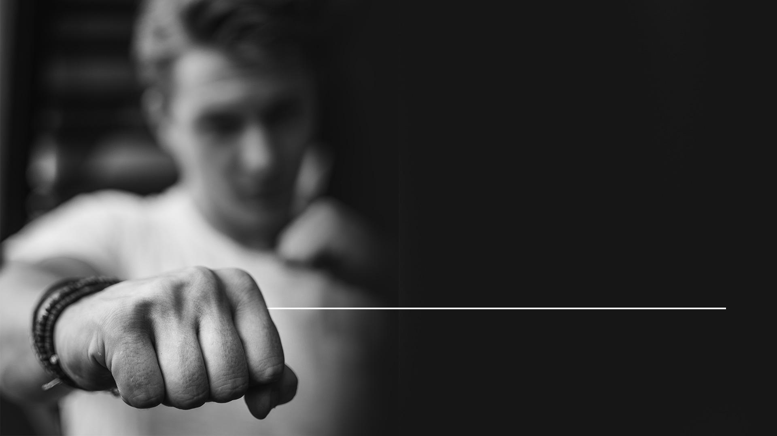
„Potom mu pľuli do tváre a bili ho po hlave. Iní ho tĺkli palicami...“
Matúš 26,67
Notes:
(Matouš 26,67)
„Potom mu pľuli do tváre a bili ho po hlave. Iní ho tĺkli palicami...“
32

Slide 33
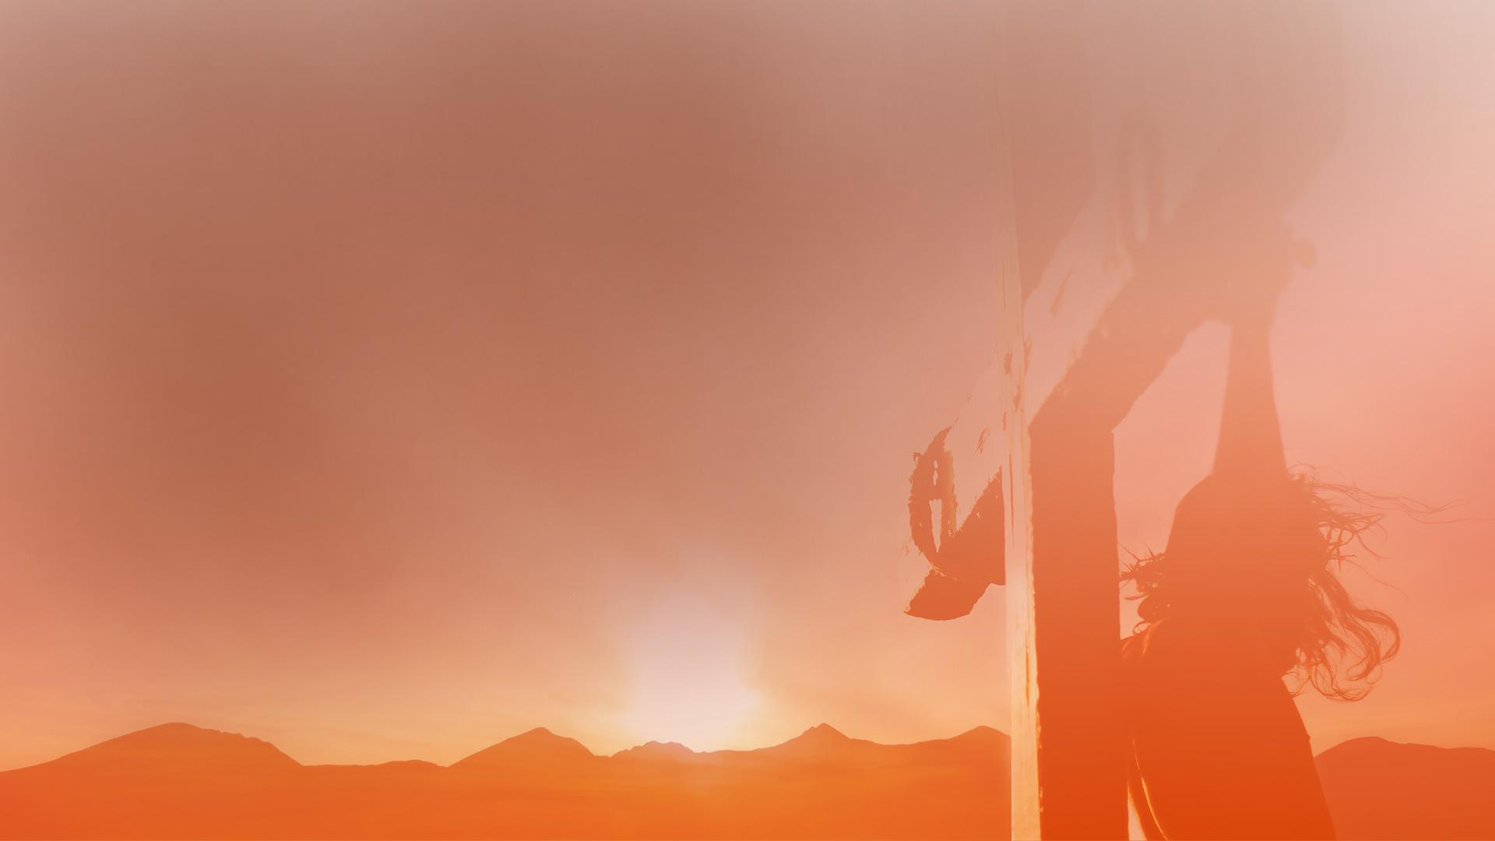
DÔKAZY, KTORÉ DOKAZUJÚ
ŽE JEŽIŠ JE MESIÁŠ:
4. Výška odmeny pre zradcu
5. Bol bitý a ponižovaný
6. Boli mu prebodnuté ruky a nohy
Notes:
Spôsob, akým bude zabitý je tiež starozákonnými prorokmi špecifikovaný. Jeho ruky a nohy budú prebudené.
33

Slide 34
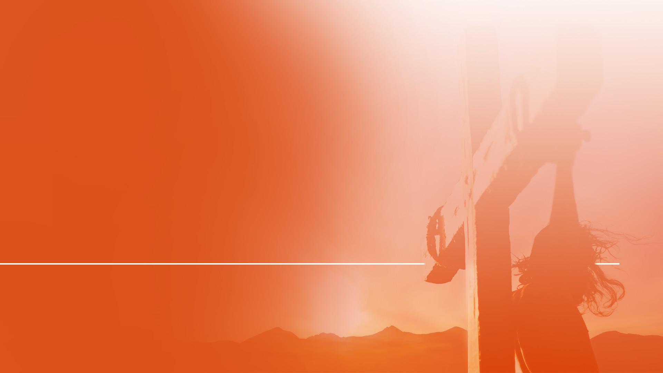
„Ruky i nohy mi prebodli...“
Žalmy 22,17 B21
Notes:
(Žalmy 22,17)
„Ruky i nohy mi prebodli...“
Po Kristovom vzkriesení Tomáš, jeden z jeho učeníkov, ktorý pochyboval o tom, že by Ježiš mohol byť vzkriesený, spomenul skutočnosť, že Ježišove ruky boli skutočne prebudené. Povedal:
34

Slide 35
„Pokiaľ neuvidím na jeho rukách stopy po klincoch, ak nevložím prst do rán po klincoch a nevložím svoju ruku do jeho boku, neuverím.“
Ján 20,25
Notes:
(Jan 20,25)
„Pokiaľ neuvidím na jeho rukách stopy po klincoch, ak nevložím prst do rán po klincoch a nevložím svoju ruku do jeho boku, neuverím.“
35

Slide 36
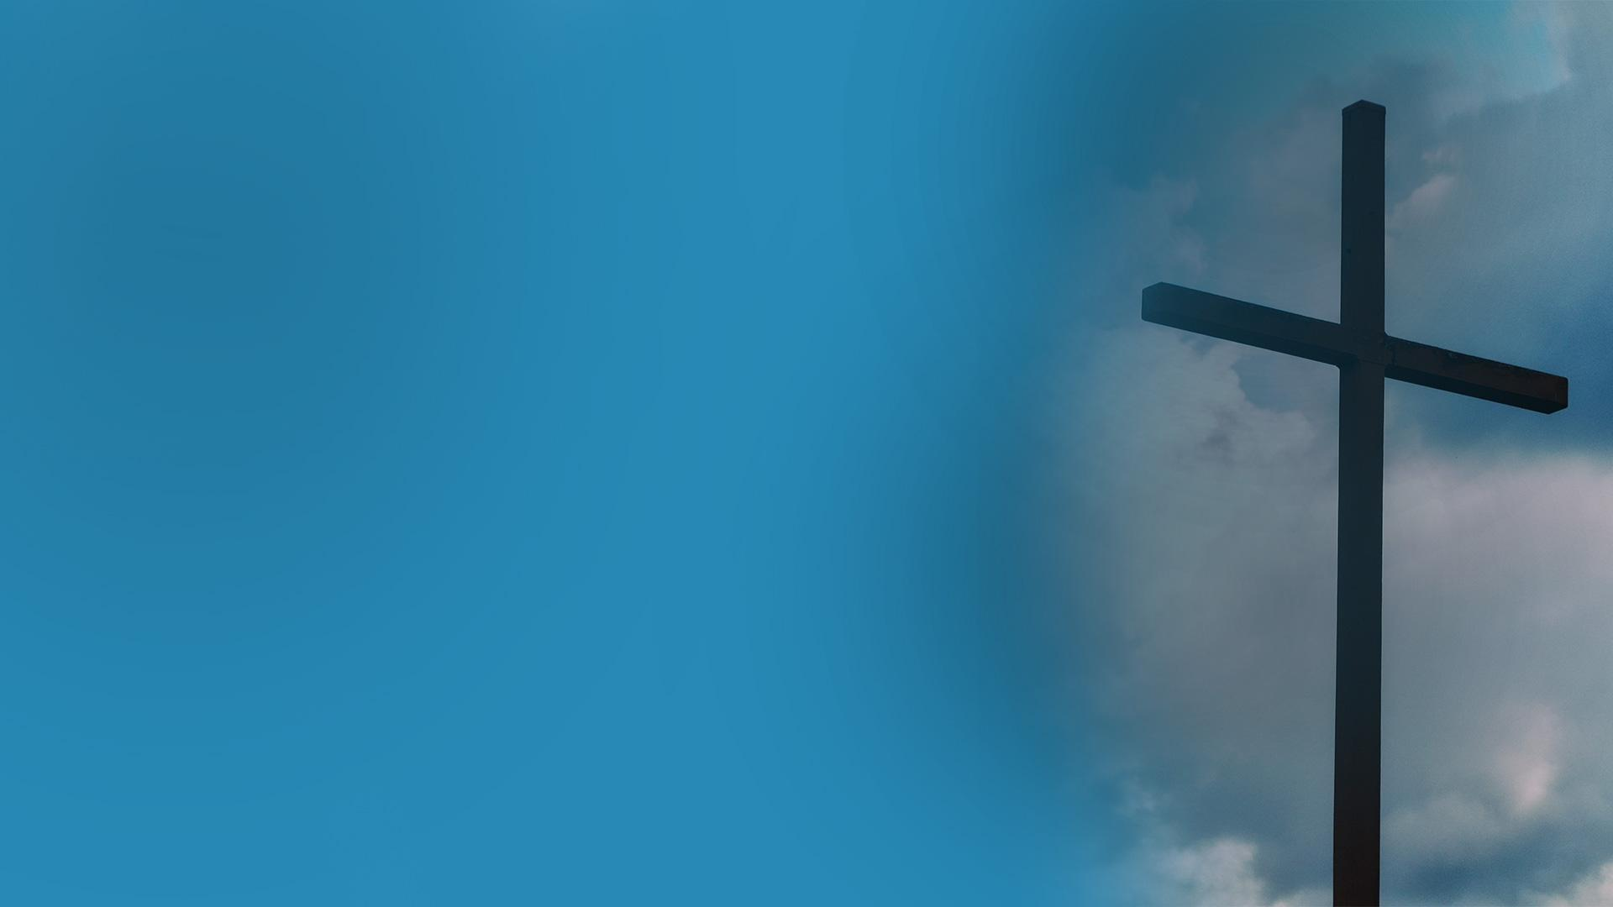
DÔKAZY, KTORÉ DOKAZUJÚ
ŽE JEŽIŠ JE MESIÁŠ:
7. Bol považovaný za zločinca
Notes:
Písmo také zjevuje, že při své smrti, bude ztotožněn s hříšníky, jak to říká prorok Izajáš:
36

Slide 37
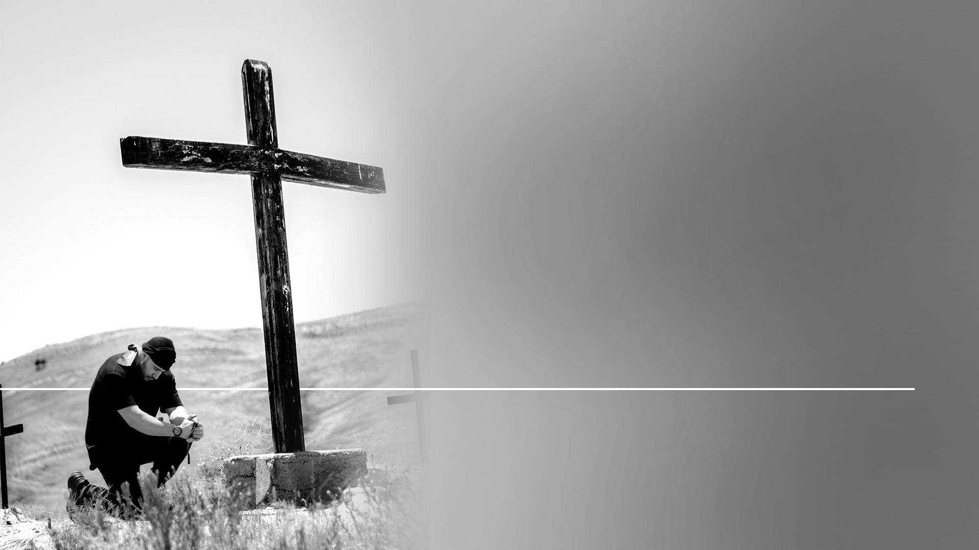
„...až na smrť vydal svoj život a pripočítali ho k zločincom.“
Izaiáš 53,12
Notes:
(Izajáš 53,12)
„... až na smrť vydal svoj život a pripočítali ho k zločincom.“
Všimnite si, ako sa proroctvo o Kristovi presne naplnilo:
37

Slide 38
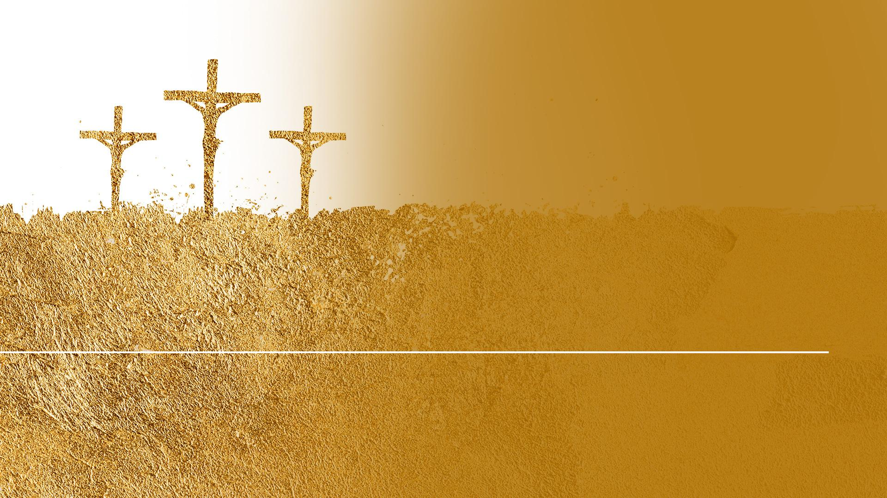
„Spolu s ním ukrižovali aj dvoch lotrov: jedného sprava a druhého zľava.“
Marek 15,27
Notes:
(Marek 15,27)
„Spolu s ním ukrižovali aj dvoch lotrov: jedného sprava a druhého zľava..“
38

Slide 39
„Vtedy sa naplnilo písmo, ktoré hovorí: A je počítaný s bezbožnými.“
Marek 15,28 Roh
Notes:
(Marek 15,28 CSP)
Vtedy sa naplnilo písmo, ktoré hovorí: A je počítaný s bezbožnými.
39

Slide 40
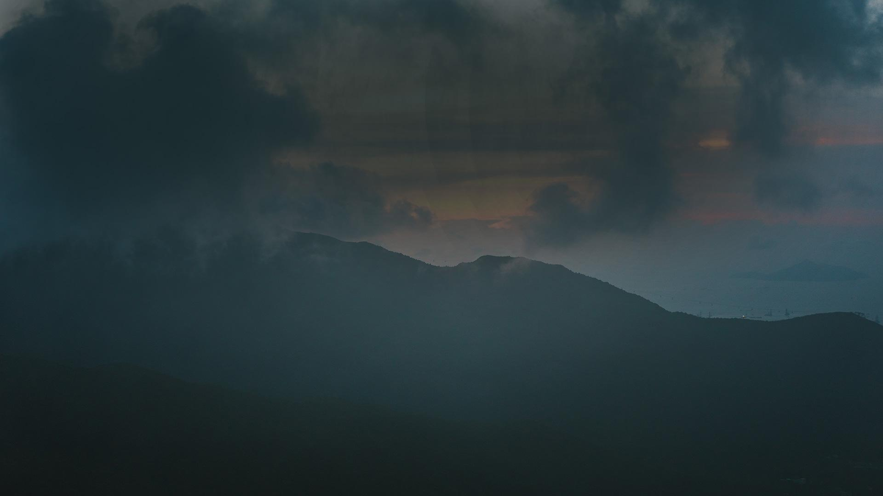
DÔKAZY, KTORÉ DOKAZUJÚ
ŽE JEŽIŠ JE MESIÁŠ:
7. Bol považovaný za zločinca
8. Hádzali los o jeho odev
Notes:
Kráľ David povedal, čo sa stane s Ježíšovým oblečením tisíc rokov predtým.
40

Slide 41
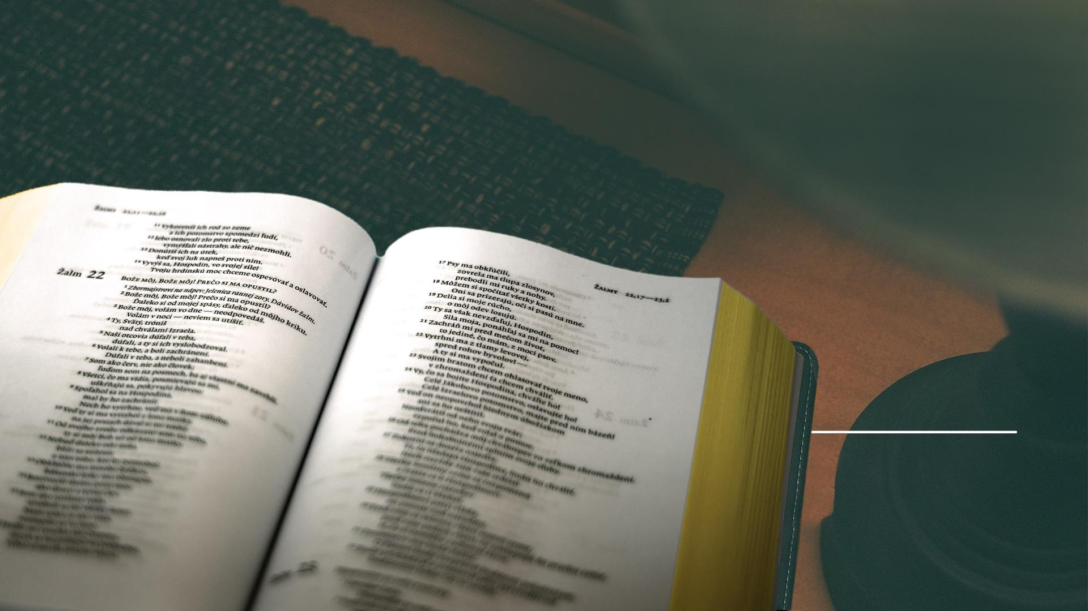
„Delia sa o moje rúcho, losujú o môj odev.“
Žalmy 22,19
Notes:
(Žalmy 22,19)
Delia sa o moje rúcho, losujú o môj odev.“
Predstavte si, aké je toto proroctvo presné! Rímski vojaci, ktorí dohliadali na ukrižovanie, pravdepodobne netušili, čo Dávid napísal, ale ich čin bol presným naplnením proroctva.
41

Slide 42
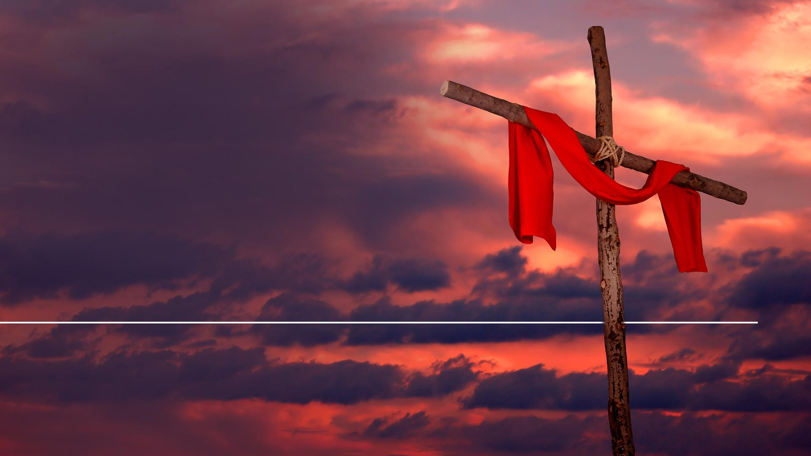
„Keď vojaci Ježiša ukrižovali, vzali jeho vrchné rúcho a rozdelili ho na štyri časti…
Vzali aj jeho spodný odev, ktorý však bol nezošívaný, ale odhora nadol vcelku utkaný.“
Ján 19,23
Notes:
(Jan 19,23)
„Keď vojaci Ježiša ukrižovali, vzali jeho vrchné rúcho a rozdelili ho na štyri časti…
Vzali aj jeho spodný odev, ktorý však bol nezošívaný, ale odhora nadol vcelku utkaný.“
42

Slide 43
„Preto si medzi sebou povedali: Netrhajme ho, ale losujme oň, čí bude!
Tým sa naplnilo Písmo: Rozdelili si moje rúcho a o môj odev hodili lós .“
Jan 19,24
Notes:
(Jan 19,24)
Preto si medzi sebou povedali: Netrhajme ho, ale losujme oň, čí bude!
Tým sa naplnilo Písmo: Rozdelili si moje rúcho a o môj odev hodili lós.
43

Slide 44
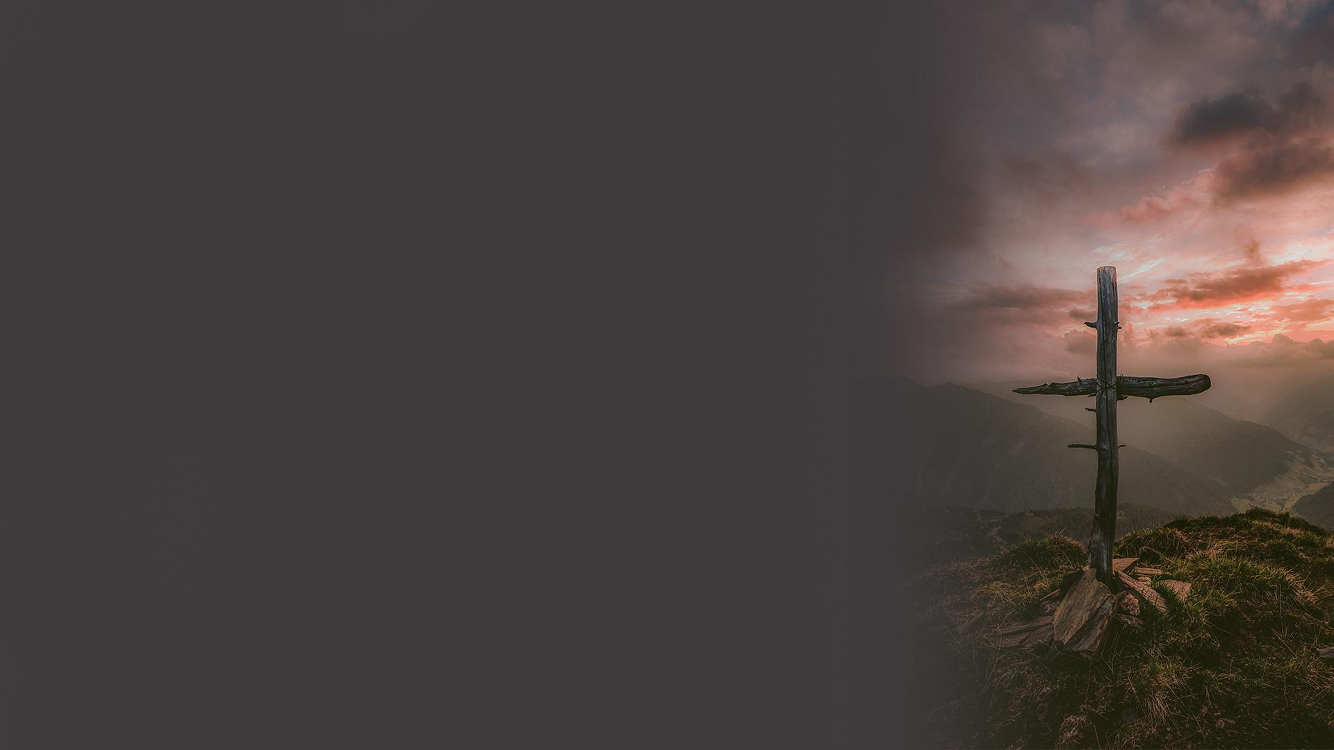
DÔKAZY, KTORÉ DOKAZUJÚ
ŽE JEŽIŠ JE MESIÁŠ:
7. Bol považovaný za zločinca
8. Hádzali los o jeho odev
9. Slová, které povedal na kríži
Notes:
Dokonce aj Ježišove slová, keď visel na kríži, boli žalmistom zaznamenané:
44

Slide 45
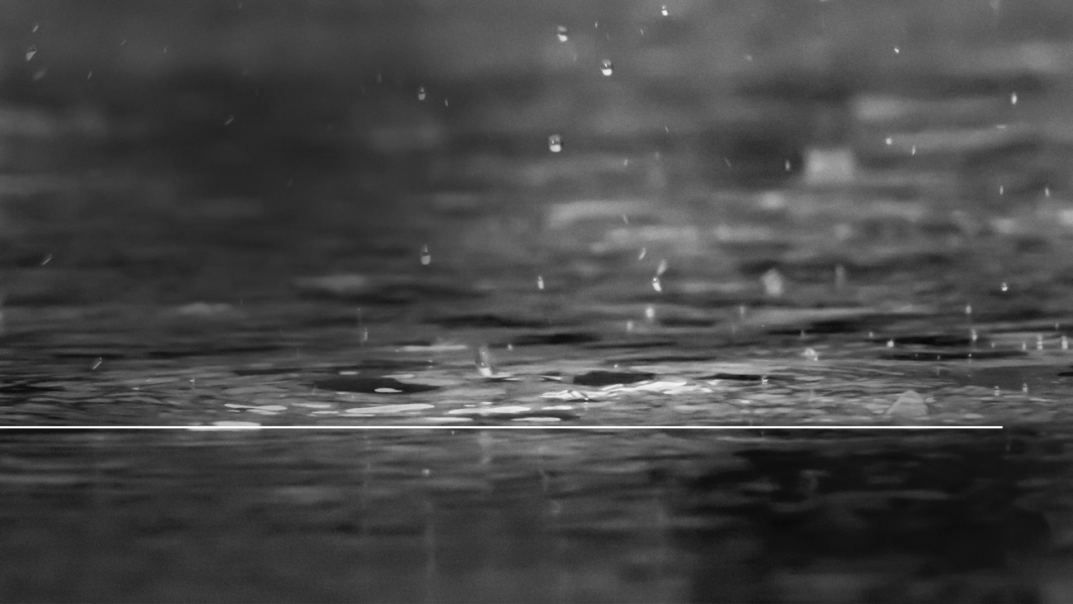
„Bože môj, Bože môj, prečo si ma opustil?“
Žalmy 22,2
Notes:
(Žalmy 22,2)
„Bože můj, Bože můj, proč jsi mě opustil?“
Porovnajme tento starozákonný verš s Matúšom 27,46 a zistíme, že práve tieto slová Ježiš pred smrťou prehovoril:
45

Slide 46
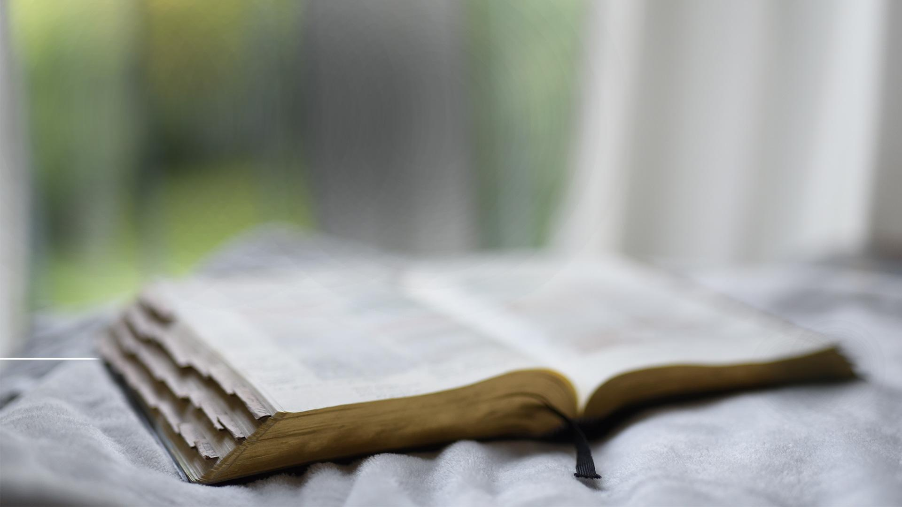
Okolo tretej zvolal Ježiš mocným hlasom:„Bože môj, Bože môj, prečo si ma opustil?“
Matúš 27,46
Notes:
(Matouš 27,46)
Okolo tretej zvolal Ježiš mocným hlasom: „Éli, Éli, lema sabachthani?“, čo znamená: „Bože môj, Bože môj, prečo si ma opustil?“
Tieto proroctvá sú prekvapivo špecifické a predsa doslova naplnené.
46

Slide 47
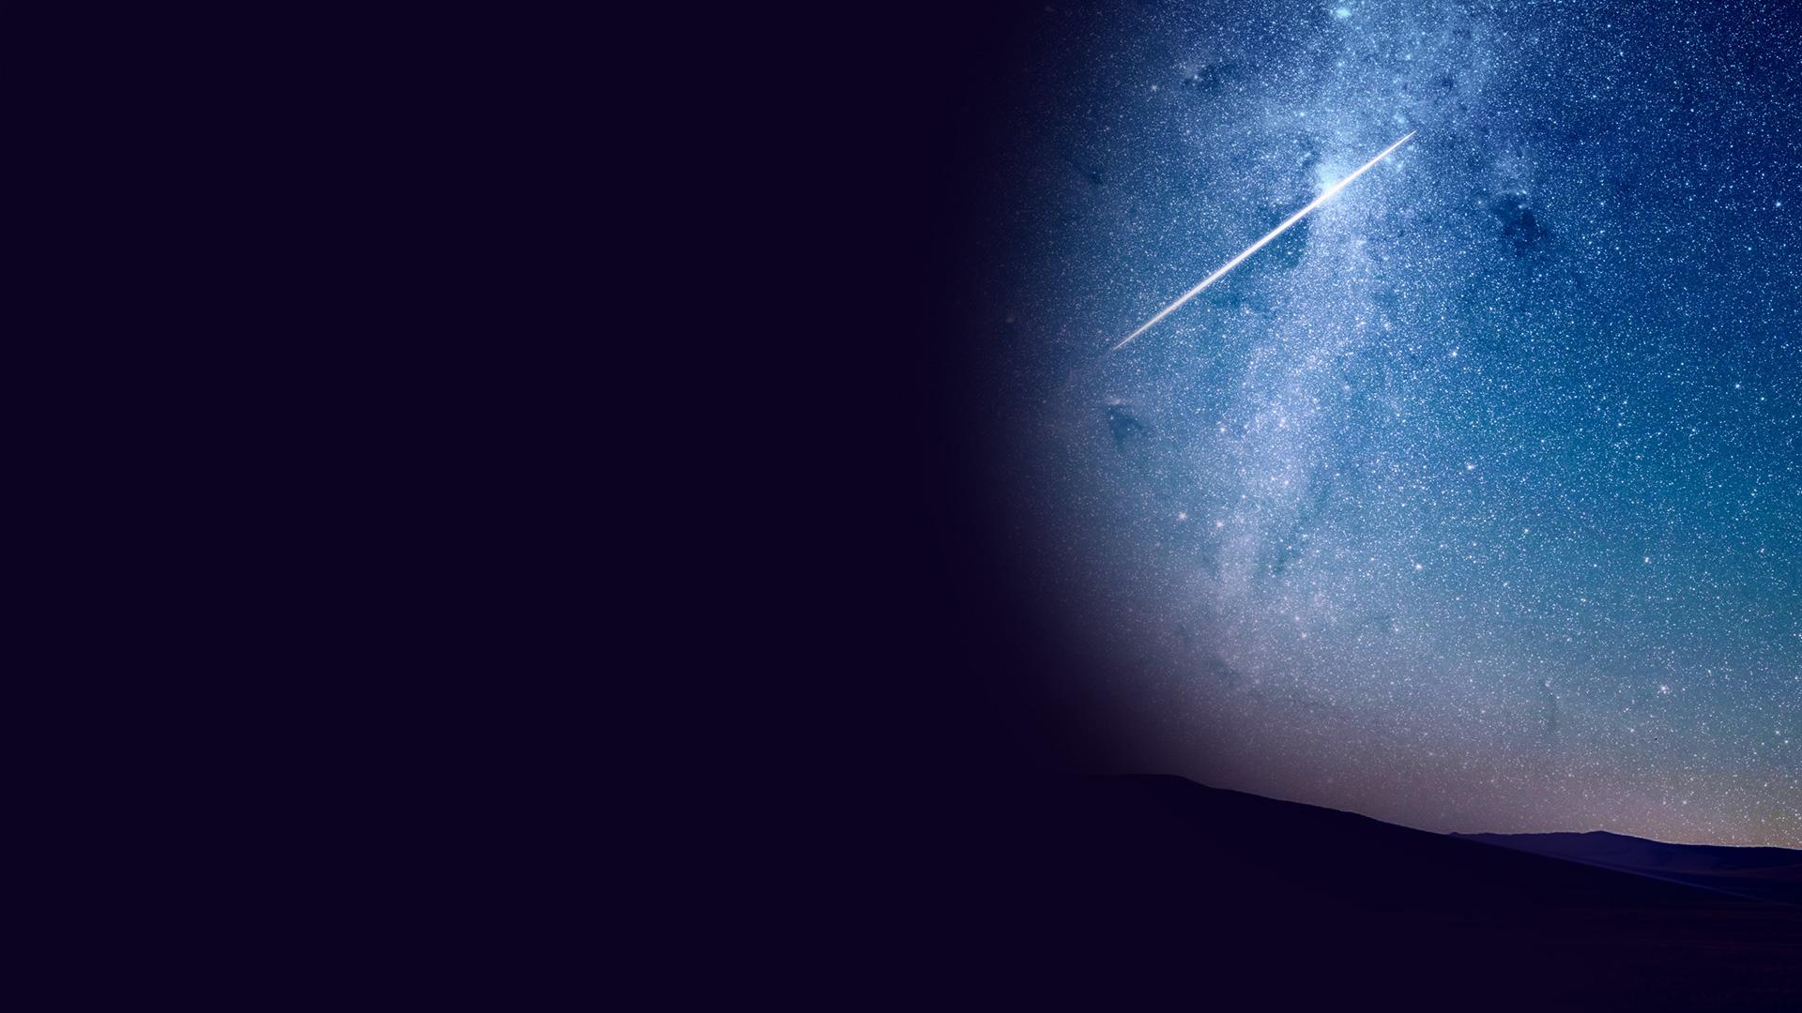
UDALOSTI,
Ktoré sa nedali OVPLYVNIŤ:
1. Miesto jeho narodenia
2. Ako sa narodil
3. Ako bol zrazený
4. Udalosti okolo jeho smrti
Notes:
Mnohé z týchto proroctiev sa nedali ľudskými silami ovplyvniť. Ježiš nemohol zariadiť, aby sa odohrali presne tak, ako boli predpovedané.
Nemohol ovplyvniť miesto, kde sa narodí, spôsob svojho narodenia ani okolnosti týkajúce sa jeho smrti.
47

Slide 48
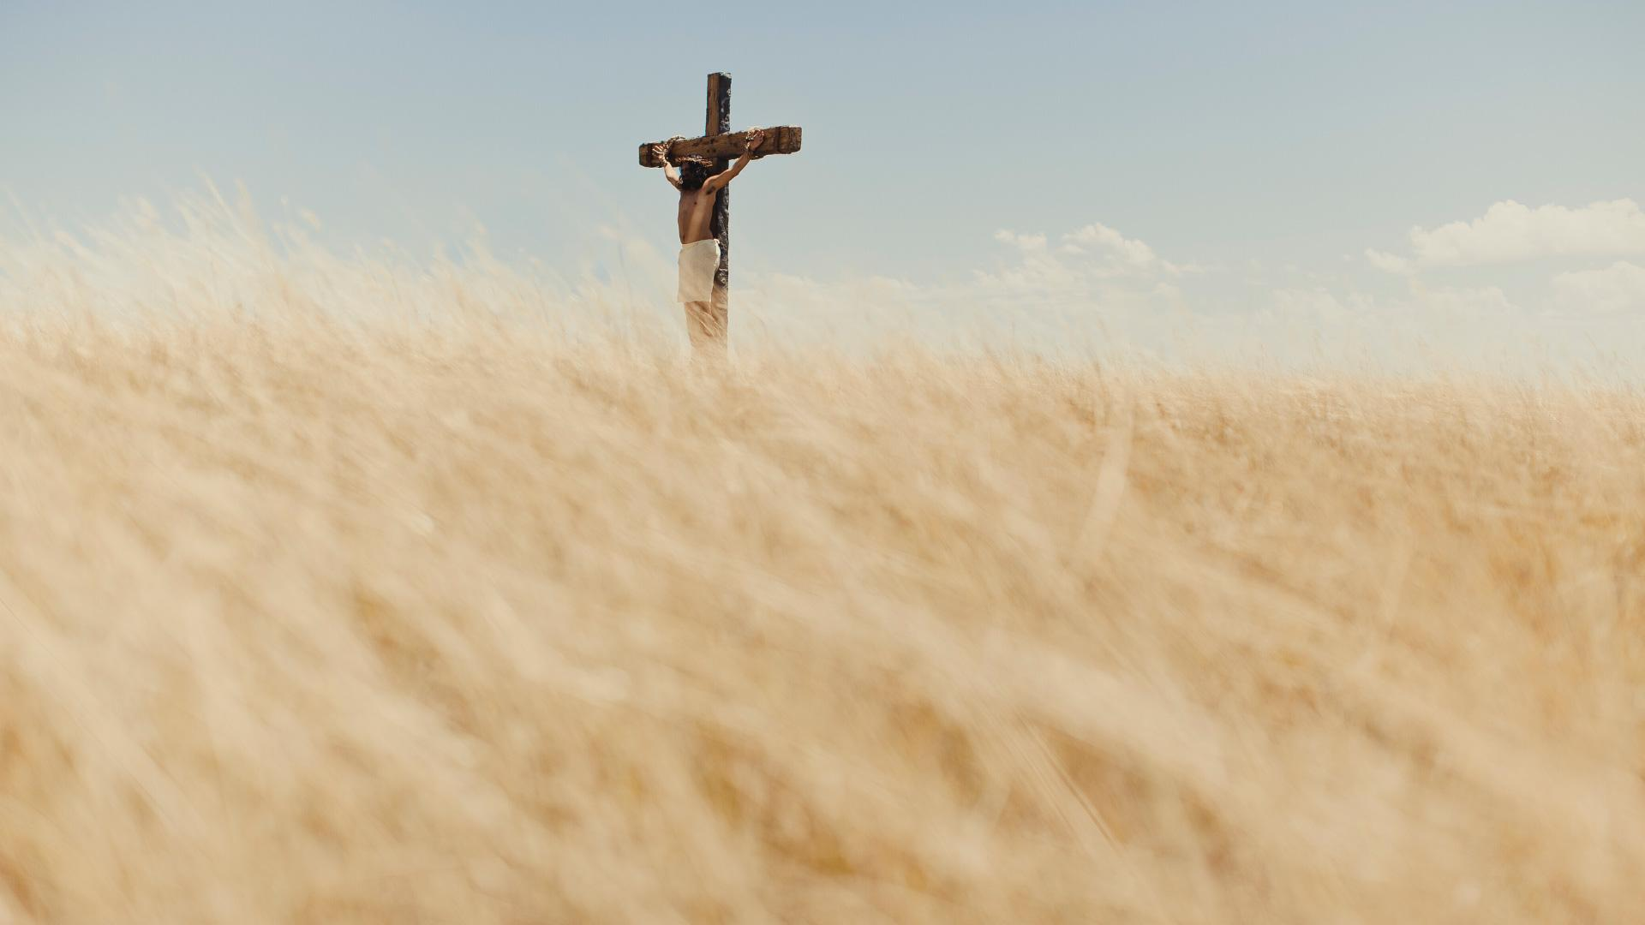
Notes:
Ježiš bol naozaj tým, čo tvrdil – Mesiášom. Bol Bohom v ľudskom tele.
Keď visel na kríži, s rozdrásaným chrbtom od bičovania, s klincami v rukách a nohách, s tŕňovou korunou, posmievaný a ponižovaný.
48

Slide 49
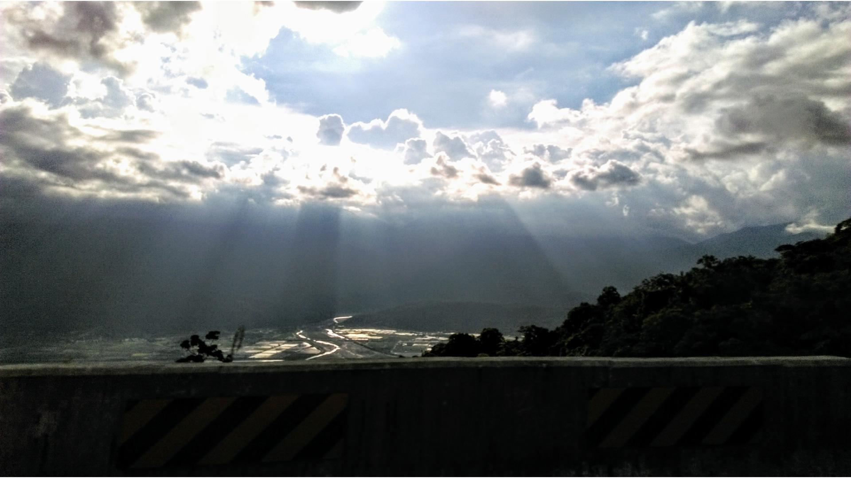
Notes:
Mohol jediným slovom prikázať anjelom, aby mu prišli na pomoc.
Ale neurobil to. Mohol zachrániť seba – ale nemohol zachrániť seba aj nás zároveň! Boží Syn súhlasil, že bude visieť na kríži a vydá sám seba za naše spasenie.
Prečo to urobil?
Urobil to preto, lebo nás miloval. Miluje vás aj mňa. Keď sa pozrieme na kríž, jeho láska prestupuje naším pyšným srdcom. Vedie nás k tomu, aby sme chceli milovať Ježiša kvôli jeho úžasnej láske k nám.
Urobil to, lebo to bol jediný spôsob, ako sme mohli byť zachránení, aby sme s ním žili večne. Biblia o jeho obeti hovorí:
49

Slide 50
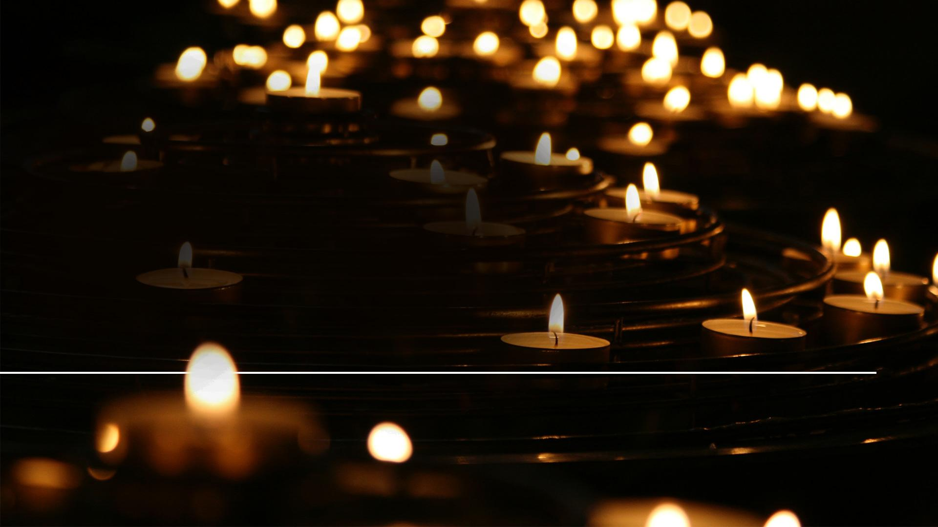
„Opovrhnutý a opustený ľuďmi, muž bolestí, ktorý poznal utrpenie, pred ktorým si zakrývajú tvár, opovrhnutý, a my sme si ho nevážili....“
Izajáš 53,3
Notes:
(Izajáš 53,3)
„Opovrhnutý a opustený ľuďmi, muž bolestí, ktorý poznal utrpenie, pred ktorým si zakrývajú tvár, opovrhnutý, a my sme si ho nevážili.
50

Slide 51
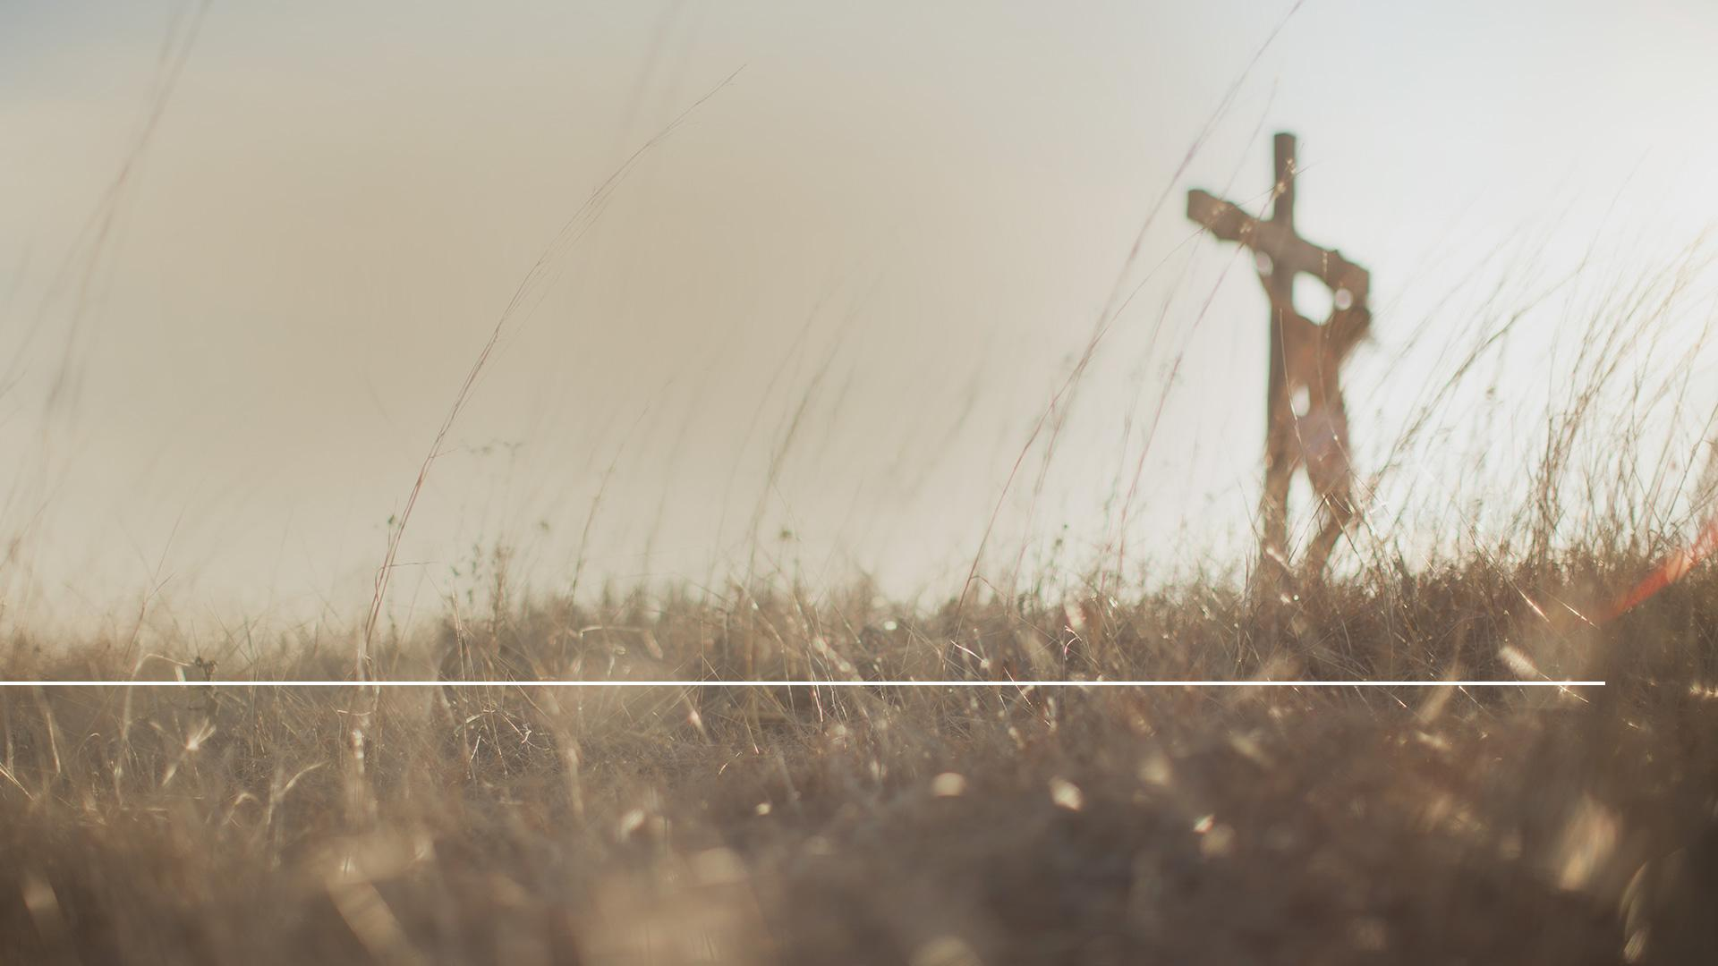
„On však bol prebodnutý za naše hriechy, zdrvený za naše neprávosti. Trest, ktorý nám priniesol pokoj, spočinul na ňom a pre jeho rany sa nám dostalo uzdravenie.
Izaiáš 53,5
Notes:
(Izaiáš 53,5)
On však bol prebodnutý za naše hriechy, zdrvený za naše neprávosti. Trest, ktorý nám priniesol pokoj, spočinul na ňom a pre jeho rany sa nám dostalo uzdravenie.
51

Slide 52
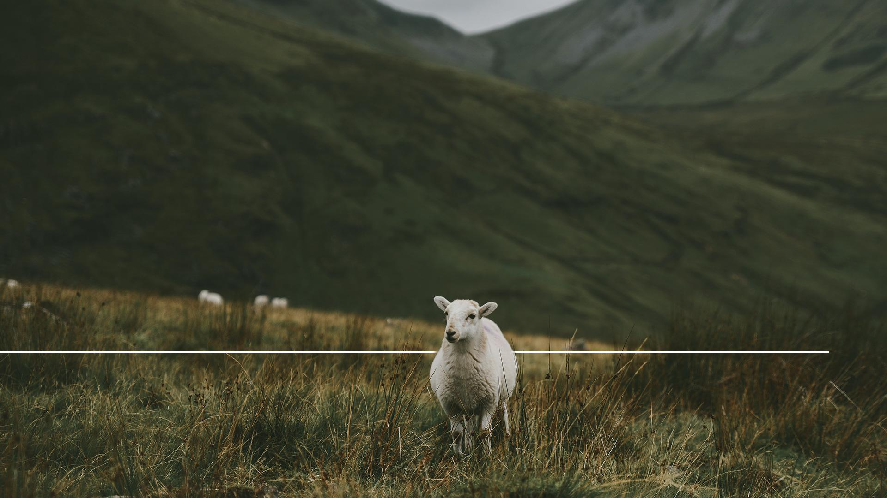
„ Všetci sme blúdili ako ovce, každý išiel svojou cestou, ale Hospodin na neho uvalil neprávosti nás všetkých.
Izaiáš 53,6
Notes:
(Izaiáš 53,6)
Všetci sme blúdili ako ovce, každý išiel svojou cestou, ale Hospodin na neho uvalil neprávosti nás všetkých.
52

Slide 53
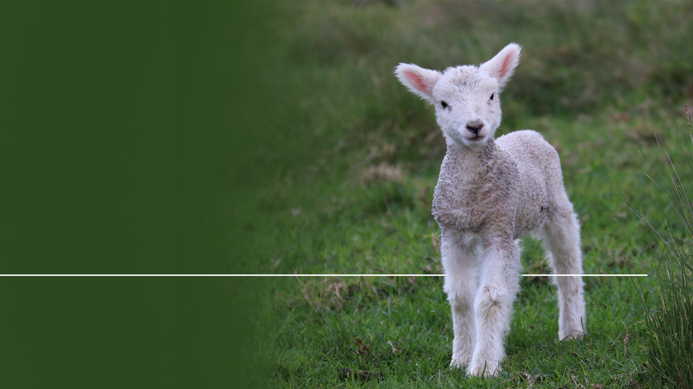
„Bol trápený …neotvoril ústa, ako baránok vedený na zabitie…“
Izaiáš 53,7
Notes:
(Izajáš 53,7)
„Bol trápený …neotvoril ústa, ako baránok vedený na zabitie…“
53

Slide 54
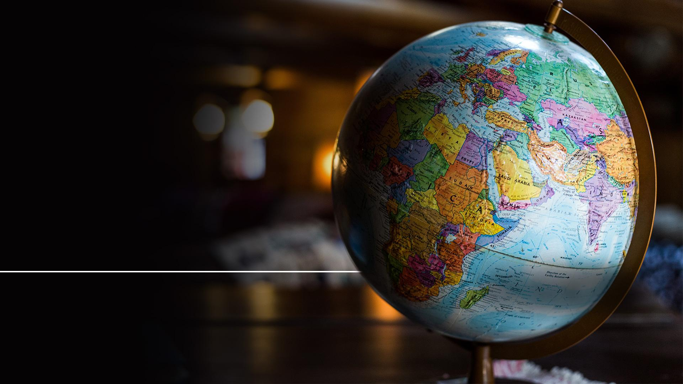
„...v knize života, v knize toho zabitého Beránka.“
Zjevení 13,8
Notes:
Zjevení 13,8 říká: „...v knize života, v knize toho zabitého Beránka.“
54

Slide 55
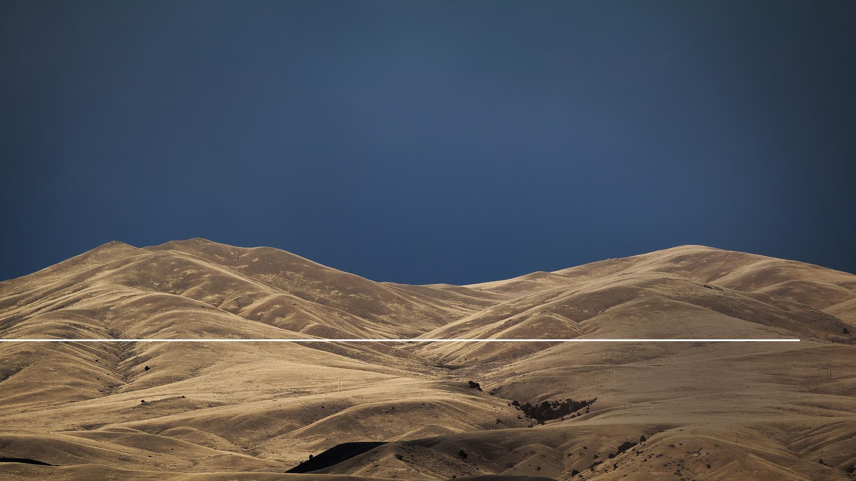
„... štyri bytosti a dvadsaťštyri starších padlo pred Baránkom.“
Zjavenie 5,8
Notes:
(Zjavenie 5,8)
„... štyri bytosti a dvadsaťštyri starších padlo pred Baránkom.“
55

Slide 56
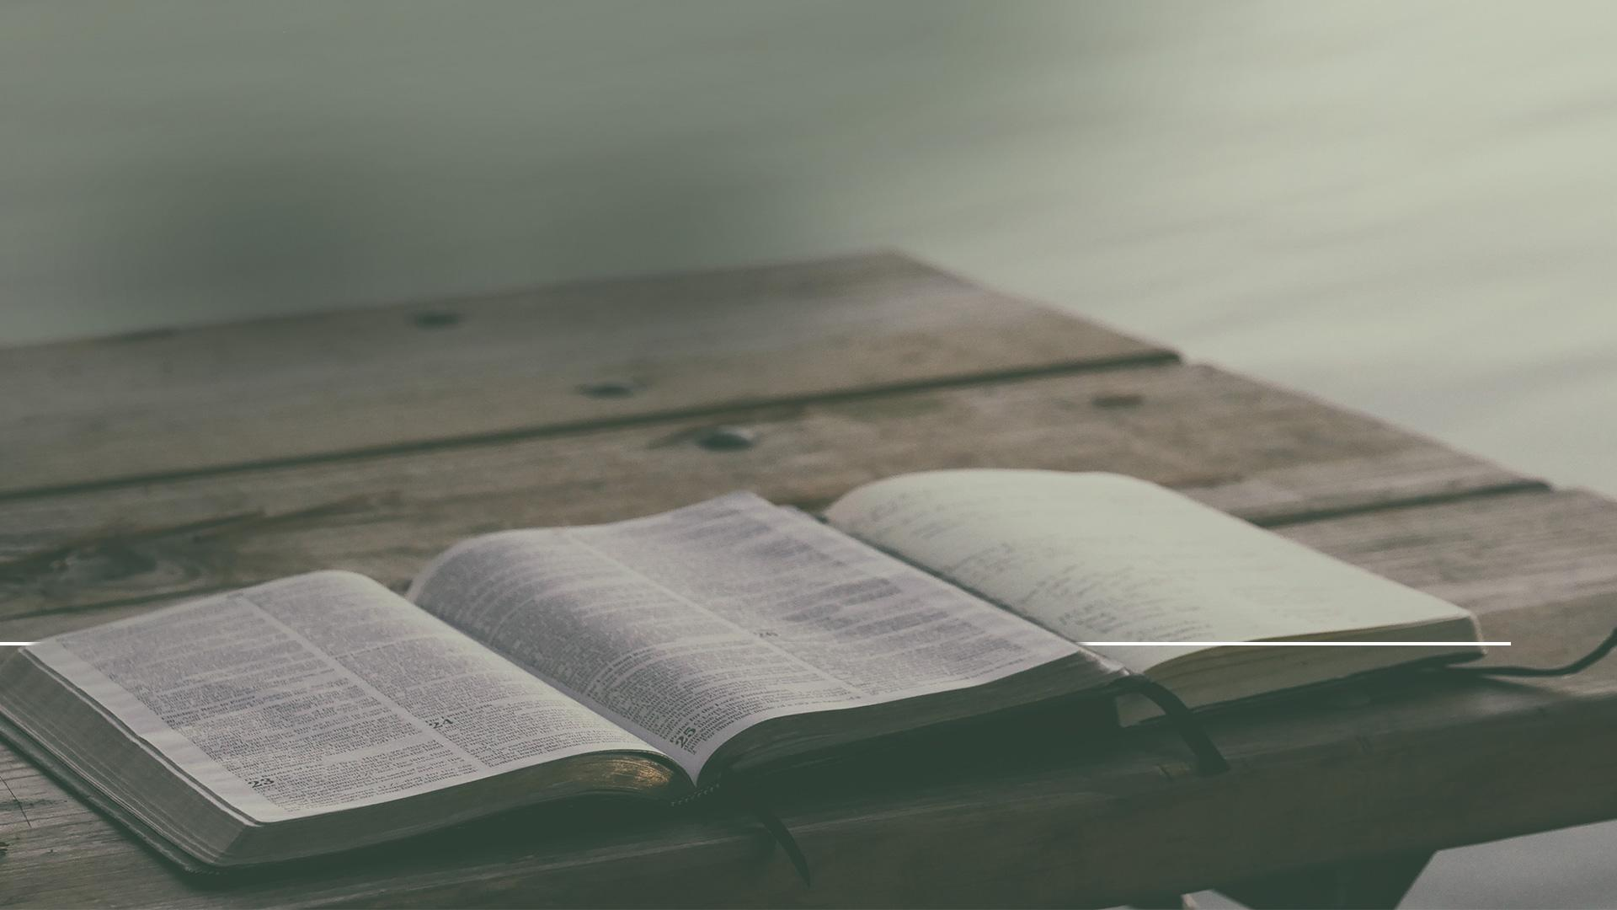
„Hoden je Baránok, ktorý bol zabitý, prijať moc…“
Zjavenie 5,12
Notes:
(Zjevení 5,12)
„Hoden jest Beránek, ten obětovaný...“
56

Slide 57
„Mzdou hriechu je smrť...“
Rimanom 6,23
Notes:
(Rimanom 6,23)
„Mzdou hriechu je smrť...“
57

Slide 58
„...darom Božej milosti je večný život v Ježišovi Kristovi, našom Pánovi..“
Rimanom 6,23
Notes:
(Rim 6,23)
„... darom Božej milosti je večný život v Ježišovi Kristovi, našom Pánovi.“
58

Slide 59
„Odohnal človeka a na východ od záhrady Eden postavil cherubov a blýskavý plamenný meč, aby strážili cestu k stromu života.“
Genesis 3,24
Notes:
Adama a Evu od Boha oddelil hriech. Boli vyhnaní zo záhrady Eden a nemohli už jesť zo stromu života.
(Genesis 3,24)
„Odohnal človeka a na východ od záhrady Eden postavil cherubov a blýskavý plamenný meč, aby strážili cestu k stromu života.“
Ale aj napriek tomu Boh prvým ľuďom povedal o svojom pláne na ich záchranu.
59

Slide 60
„Nepriateľstvo ustanovujem medzi tebou a ženou, medzi tvojím potomstvom a jej potomstvom; ono ti rozdrtí hlavu, ty mu však rozdrtíš pätu!“
Genesis 3,15
Notes:
(Genesis 3,15)
Nepriateľstvo ustanovujem medzi tebou a ženou, medzi tvojím potomstvom a jej potomstvom; ono ti rozšliape hlavu, ty mu však zraníš pätu!
60

Slide 61
ČO ZNAMENÁ ROZDRTIŤ HLAVU?
Hebrejské slovo „šuf“ znamená aj zraniť aj rozdrviť.
Notes:
ČO ZNAMENÁ ROZDRTIŤ?
Kristus bude vítězem nad Satanem.
Boh vyzval svoj ľud, aby obetovali ako obeť za hriech baránka, a pripomenuli si potom, že nevinný Beránek, Syn Boží, zomrie jedného dňa za ich hriechy.
61

Slide 62
Notes:
Cez obetný systém mali ľudia ukázať svoju vieru v "Baránka" Božieho (Ježiša), ktorý jedného dňa zomrie, aby im vydobyl večný život.
Hneď v ďalšej kapitole po páde do hriechu vidíme Kaina a Ábela, ktorí prinášajú Bohu obete.
62

Slide 63
„Ábel obetoval prvorodené zo svojho stáda s tukom. Hospodin priaznivo zhliadol na Ábela a na jeho obetu...“
Genesis 4,4
Notes:
(Genesis 4,4)
„Ábel obetoval prvorodené zo svojho stáda s tukom. Hospodin priaznivo zhliadol na Ábela a na jeho obetu...“
63

Slide 64
„... ale na Kaina a na jeho obetu tak nepohliadol. Kain sa veľmi nahneval a tvár sa mu zamračila. .“
Genesis 4,5
Notes:
(Genesis 4,5)
„... ale na Kaina a na jeho obetu tak nepohliadol. Kain sa veľmi nahneval a tvár sa mu zamračila.“
Ábel poslušne priniesol baránka, ktorý predstavoval Božieho Beránka, ale Kain neposlúchol a priniesol ako obeť plodiny zeme.
64

Slide 65
„...bez preliatia krvi niet odpustenia..“
Židom 9,22
Notes:
(Židom 9,22)
„...bez preliatia krvi niet odpustenia..“
65

Slide 66
Notes:
Keď Boh vyviedol Izraelcov z Egypta, dal za úlohu Mojžišovi, aby vybudovali stánok, či prenosný chrám, ktorý by bol modelom svätyne, ktorá symbolizovala udalosti plánu spasenia.
Jedna z týchto ceremónií bol aj sviatok Veľkonočný. Pripomínal Izraelcom ich odchod z Egypta. Ľudia dostali nariadenie, že majú zabiť baránka a natrieť jeho krvou veraje dverí.
Bolo to znamenie poslušnosti a ich viery v krv prichádzajúceho Baránka.
66

Slide 67
Notes:
Tej noci anjel ničiteľ prechádzal okolo domov, ktoré boli označené krvou a vnútri nikomu neublížil.
Ale naprieč egyptskou krajinou v domoch, kde neboli veraje natreté krvou zomreli všetci prvorodení, či už ľudia alebo dobytok.
Veľká noc, Pascha, bola pre nich pripomienkou, že jedine krv Baránka nás môže zachrániť od skazy.
67

Slide 68
Notes:
Neukazovalo to však len späť na ich záchranu z Egypta, ale aj do budúcnosti, keď bude zabitý skutočný Veľkonočný Baránok.
Obetované zvieratá totiž samé o sebe nemali moc niekoho očistiť od hriechu.
68

Slide 69
„...je predsa nemožné, aby krv býkov a capov odstraňovala hriechy.“
Židom 10,4
Notes:
(Židom 10,4)
je predsa nemožné, aby krv býkov a capov odstraňovala hriechy
69

Slide 70
„Veď ak dobrovoľne hrešíme po tom, čo sme prijali poznanie pravdy, niet už viac obety za hriechy.“
Židom 9,26
Notes:
(Židom 9,26)
„Veď ak dobrovoľne hrešíme po tom, čo sme prijali poznanie pravdy, niet už viac obety za hriechy.“
70

Slide 71
„Hľa, baránok Boží, ktorý snímá hriech sveta.“
Ján 1,29
Notes:
To je dôvod, prečo Ján Krstiteľ hlásajúci príchod Mesiáša poukázal na Ježiša a povedal:
(Ján 1,29)
„Hľa, baránok Boží, ktorý sníma hriech sveta.“
Ježiš je Spasiteľ sveta.
Ježiš udeľuje milosť.
Ježiš odpúšťa.
Ježiš nás zbavuje viny.
Ježiš nás učí, ako žiť.
Ježišov život je pre nás príkladom.
Ježiš nám dáva silu k životu.
Ježiš nás mení zvnútra.
Ježiš nám dáva nový život.
71

Slide 72
Notes:
Počas jedného z pokusov sira Ernesta Shackletona o prekonanie oceánov okolo Antarktídy v r. 1914 zamrzla jeho loď Endurance v ľadovej kryhe, ktorá ju po čase rozdrvila. Posádka bola unášaná celé dni prúdmi, kým sa jej nepodarilo pristáť na Sloniom ostrove.
Shackleton so svojimi mužmi vybudovali tábor, kde mohli uložiť svoje zásoby a pokúsiť sa prežiť nastávajúcu zimu.
Ale čoskoro si uvedomili, že ich nikto nepríde zachrániť. Nikto totiž netušil, kde sú. Boli odrezaní od sveta ľadovými vodami oceánov. Bola tu len jediná nádej na záchranu. Niekto musel prekonať nepriateľský oceán a priviesť pomoc.
Shackleton začal vybavovať sedem metrov dlhý a dva metre široký čln, ktorý sa podarilo zachrániť z Endurance, na dlhú cestu. Z dobrovoľníkov si vybral šesť mužov posádky. Museli prekonať takmer 1400 km rozbúreného oceánu, aby sa dostali na nórsku veľrybársku stanicu, ktorá bola v Južnej Georgii.
72

Slide 73
Notes:
Vyzeralo to ako nemožná úloha, v otvorenom člne vyraziť na oceán v najbúrlivejšej dobe roka. Ale Shackleton a jeho muži vyrazili na cestu.
Celé dni sa krčili pod provizórnou plachtou, a snažili sa udržať provu lode proti najdivokejším vlnám s modlitbou, aby vietor neroztrhol ich malú plachtu.
Vydržali premrznutí na kosť, spacie vaky zmrznuté, ľadovú vodu, ktorá im stekala po chrbte, hlad a smäd.
Štrnásť dní od momentu, keď sa ich cesta začala, boli už všetci skoro mŕtvi zimou a smädnými, keď tu uvideli čierne útesy Južnej Georgie!
Shackleton to zvládol. Hneď na už bola na ceste loď, ktorá mala zachrániť jeho opustených mužov.
Keď sa Boh pozeral na našu zložitú situáciu a videl, že sme osamelí na našom ostrove obklopenom nekonečným morom hriechu, vrhol sa sám do tohto mora.
Vzal na seba vražedné a obrovské bremeno zla, ktoré na ľudstve spočívalo.
73

Slide 74
Notes:
Na svete nie je nikto iný ako Ježiš. On je ten jediný, kto nás môže zachrániť. Ten jediný, kto z nás môže zobrať našu vinu a zmeniť naše životy. Je ten jediný, kto nám môže ponúknuť večný život.
Chceš práve teraz zdvihnúť ruku a povedať: „Áno, Ježiš, dnes večer ťa prijímam ako svojho Pána a Spasiteľa.
Áno, Pane, verím, že si za mňa zomrel, áno, Pane, chcem ti odovzdať svoj život.„“
Povstaňme teraz k modlitbe:
(Navrhovaná modlitba)
Nebeský Otče, dnes večer ti ďakujeme za úžasný dar za Ježiša. Ďakujeme ti, že si bol ochotný zachrániť nás z tohto sveta hriechu a utrpenia. Vieme, že je to len preto, že nás miluješ, a tak si dal
svojho vlastného Syna a dnes ti chceme povedať, že ťa tiež milujeme. Vidíš každého, kto tu dnes stojí. Prosím, požehnaj im, ochraň ich a posilni ich vieru v teba. Prosím, požehnaj ich domovom,
rodinám, blízkym a chráň ich od nebezpečenstva, daj im zdravie a silu a pomôž im, aby ti boli stále bližšie. O to v Ježišovom mene prosíme. amen
74

Slide 75
NOVÉ
ZAČIATKY
Názov ďalšie prednášky
Notes:
Stretneme sa tu opäť zajtra pri prednáške…
75

